Slide 1


Slide 2
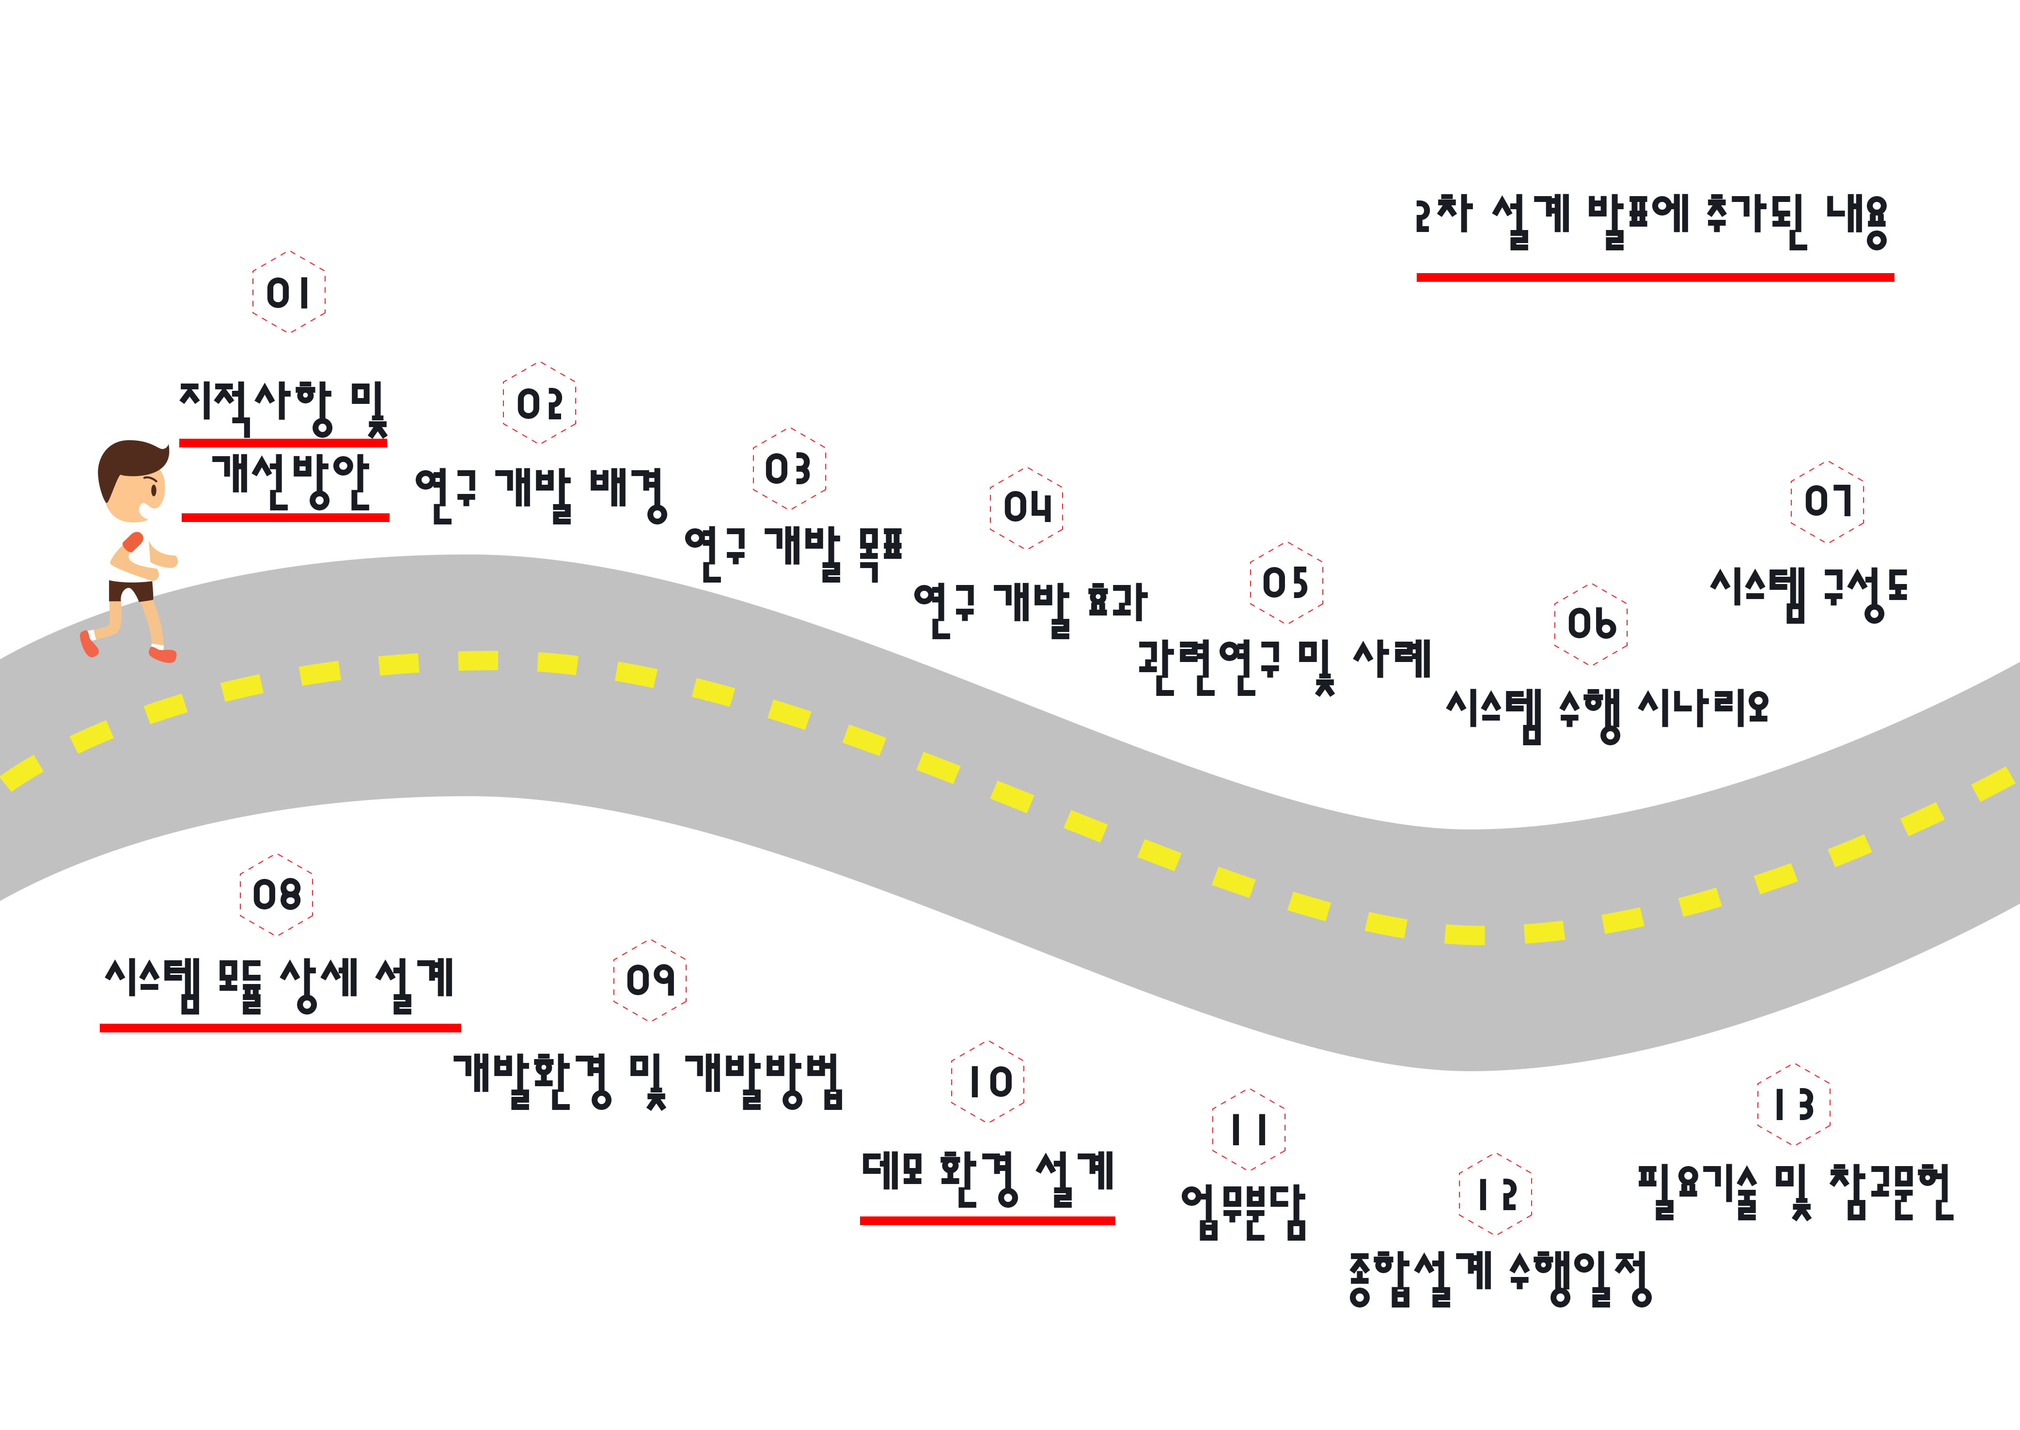

Slide 3
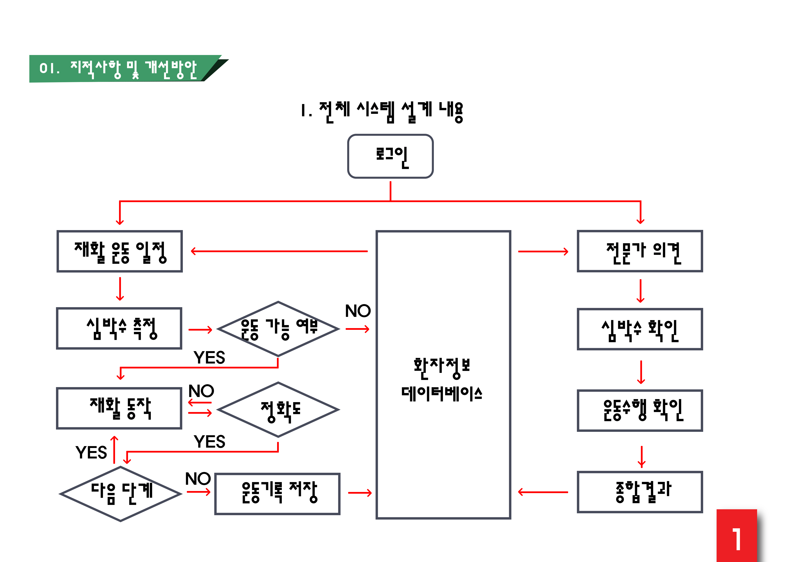

Slide 4
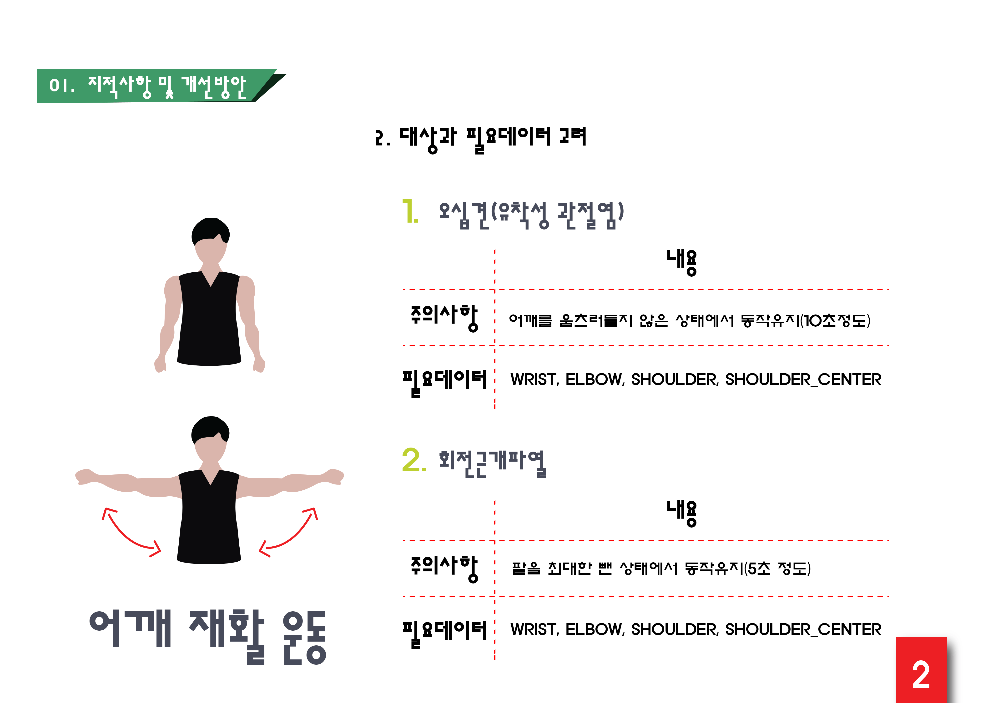

Slide 5
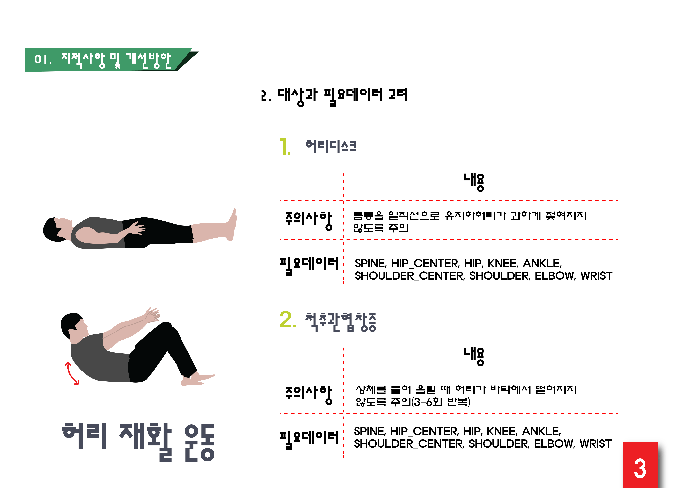

Slide 6
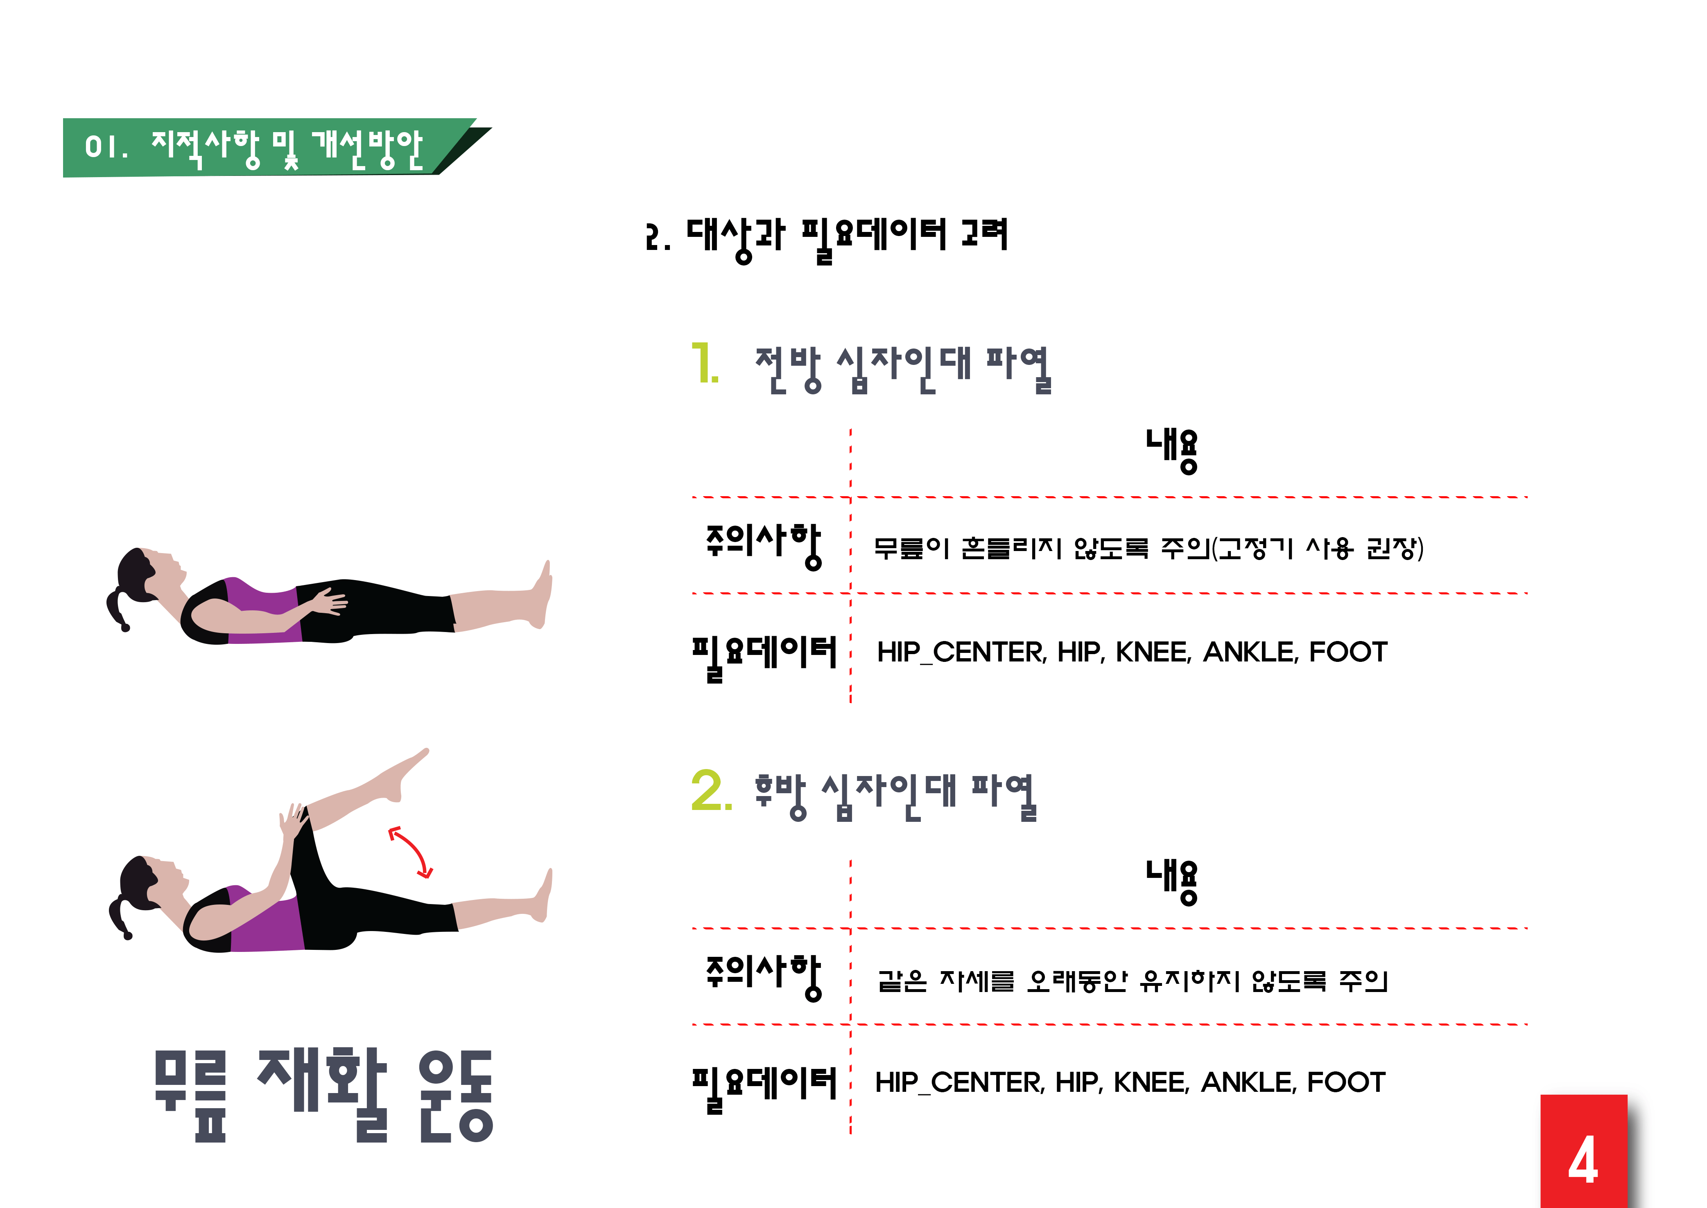

Slide 7
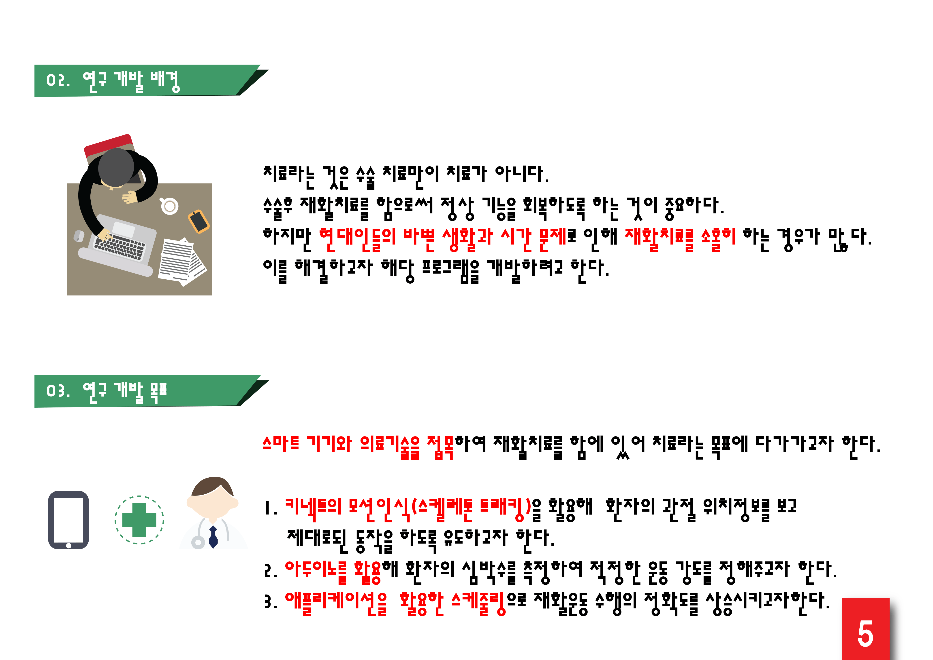

Slide 8
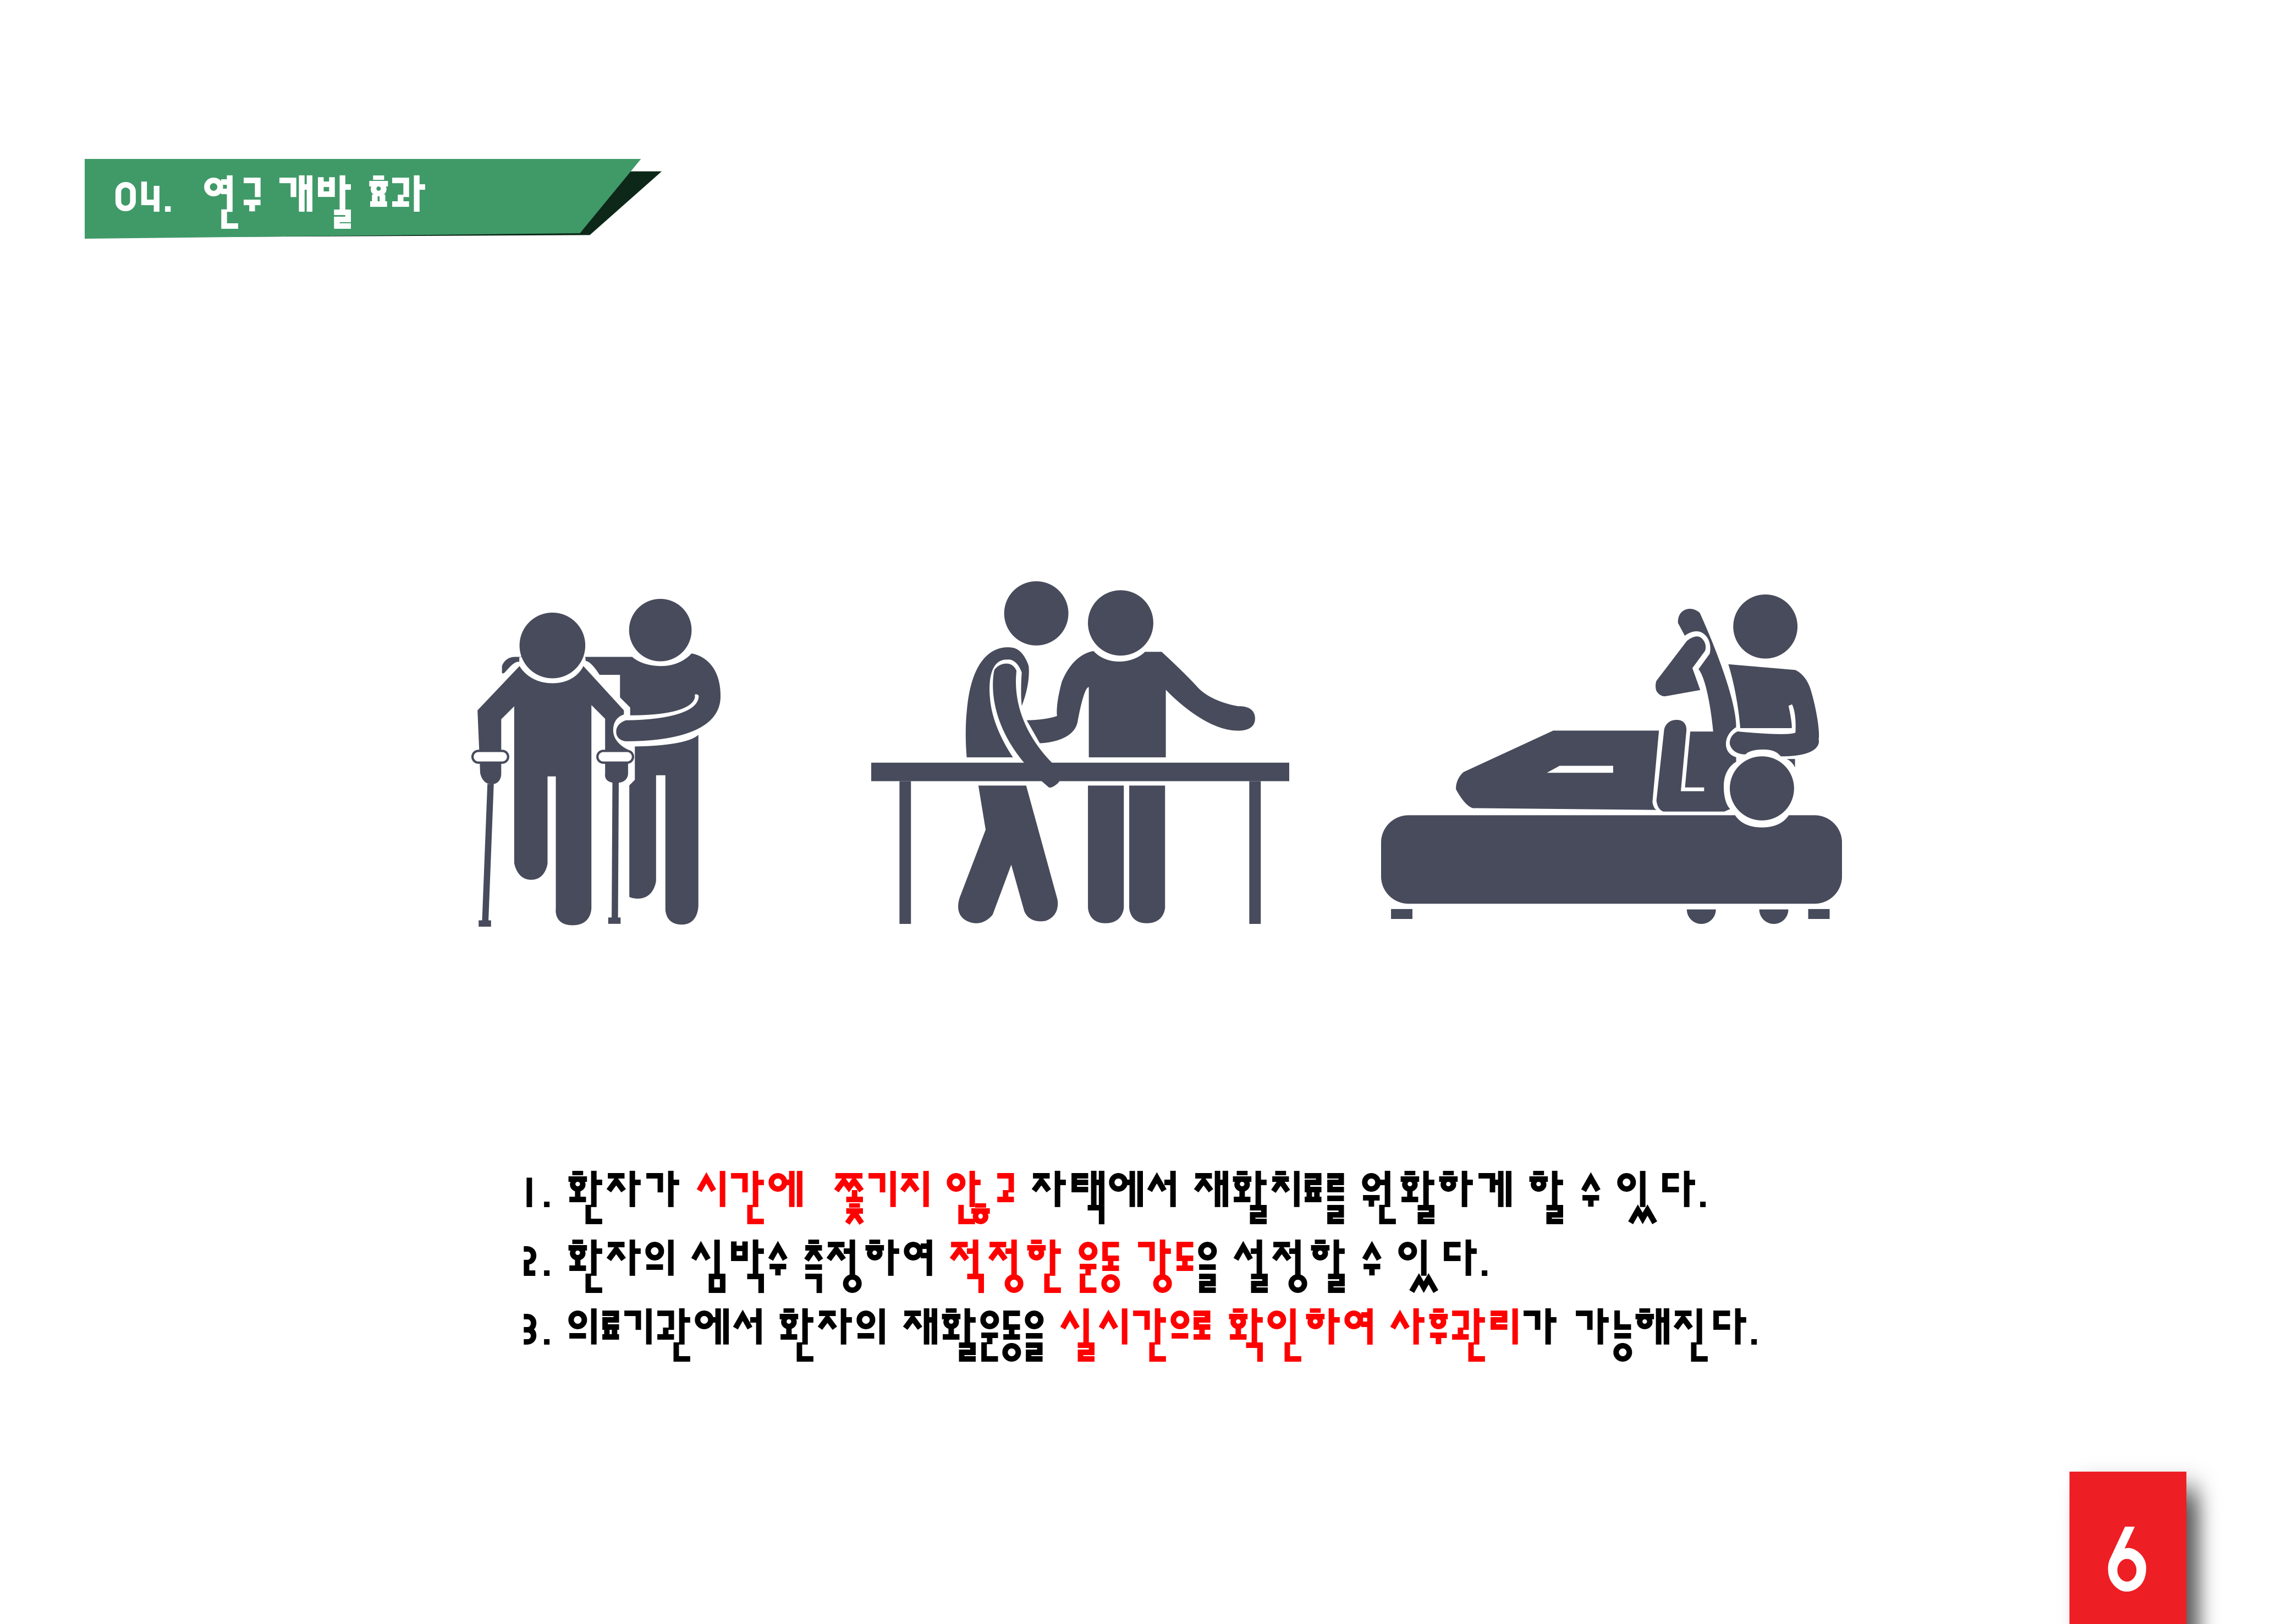

Slide 9
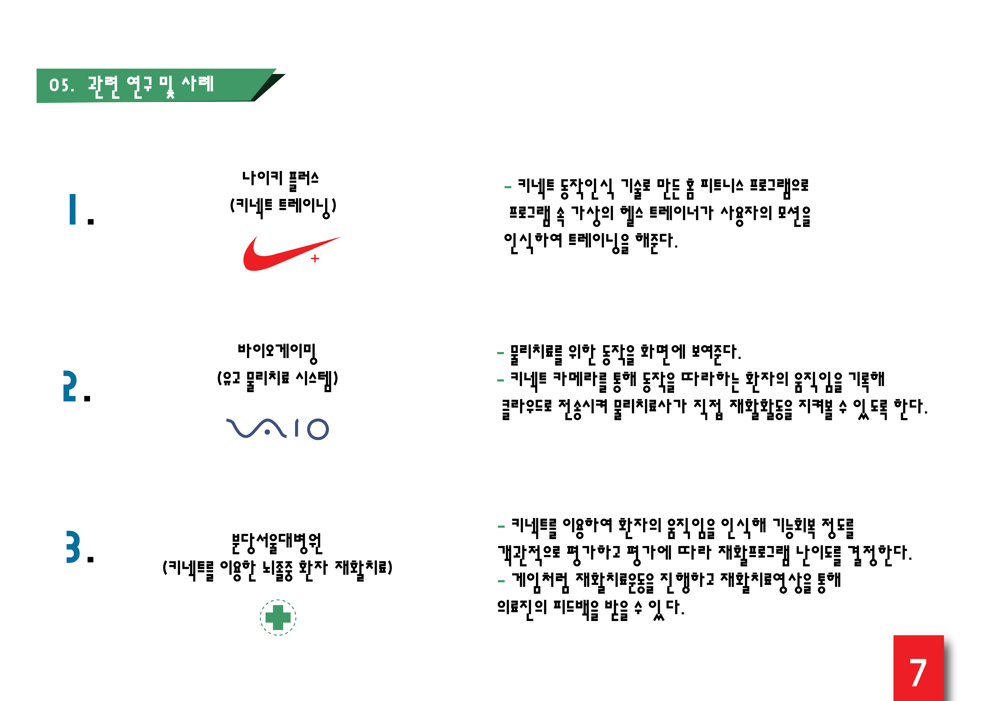

Slide 10
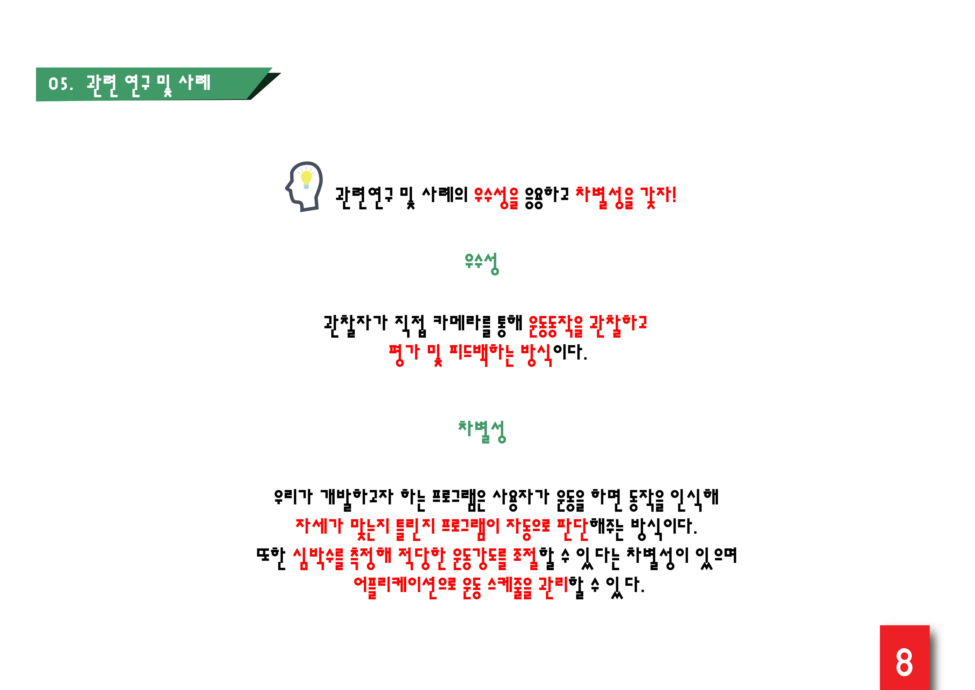

Slide 11
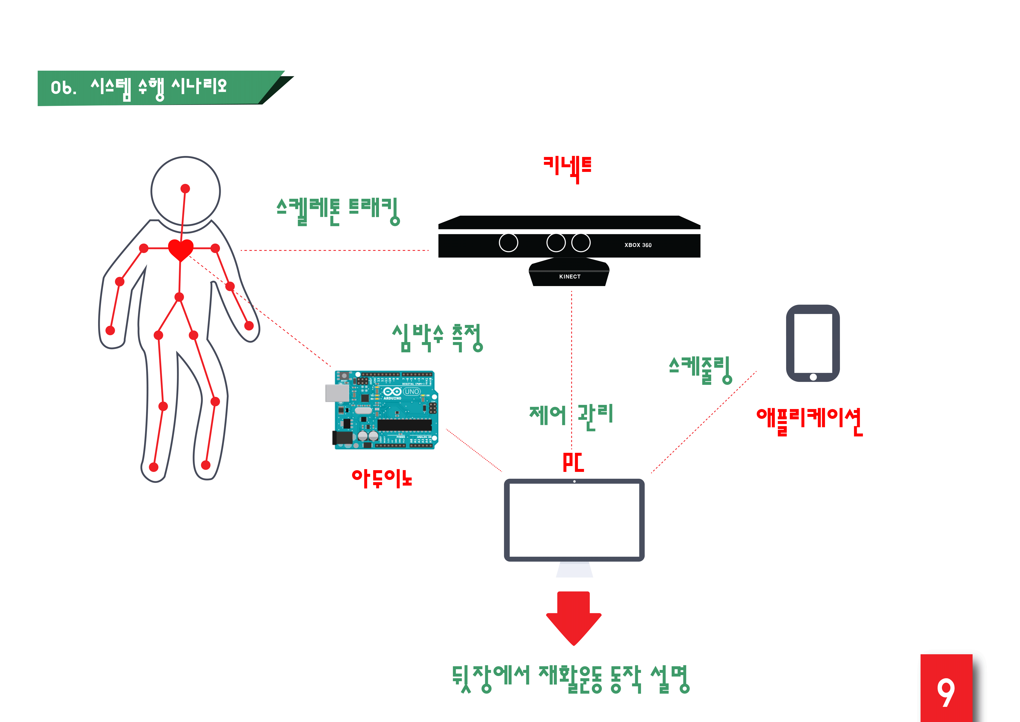

Slide 12
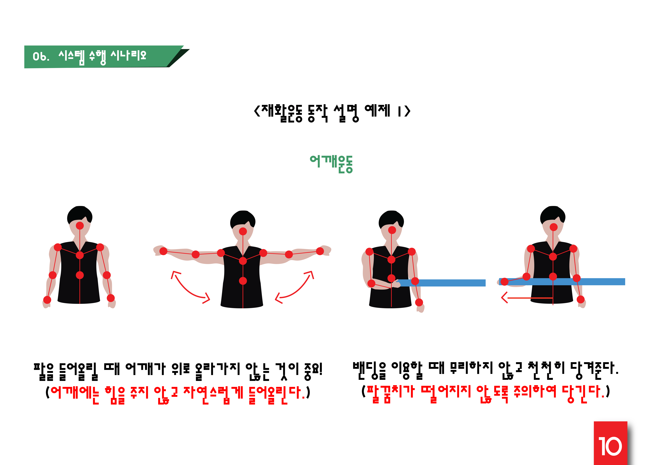

Slide 13
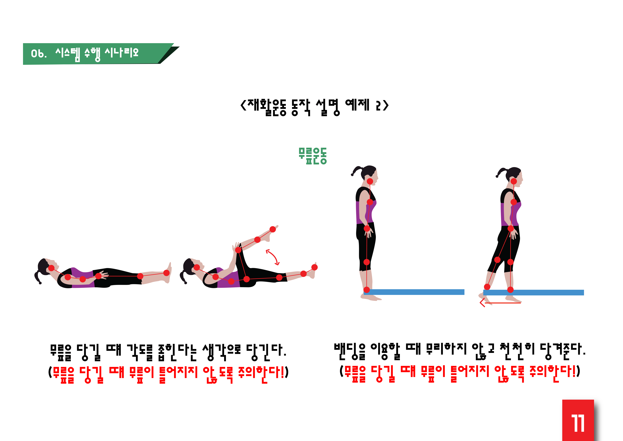

Slide 14
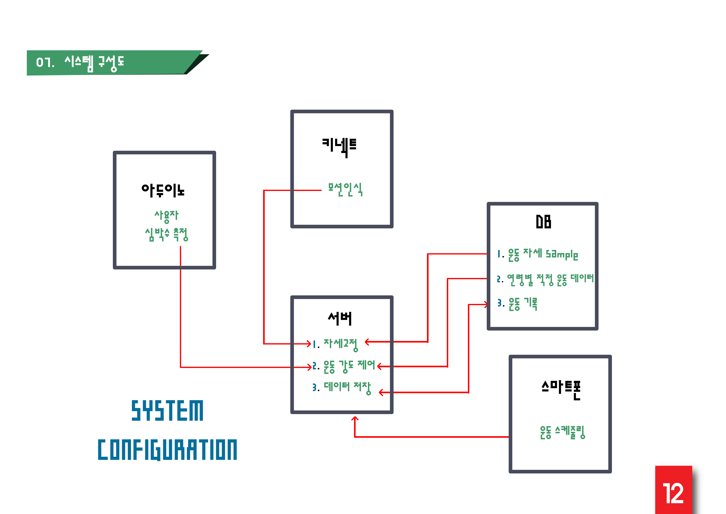

Slide 15
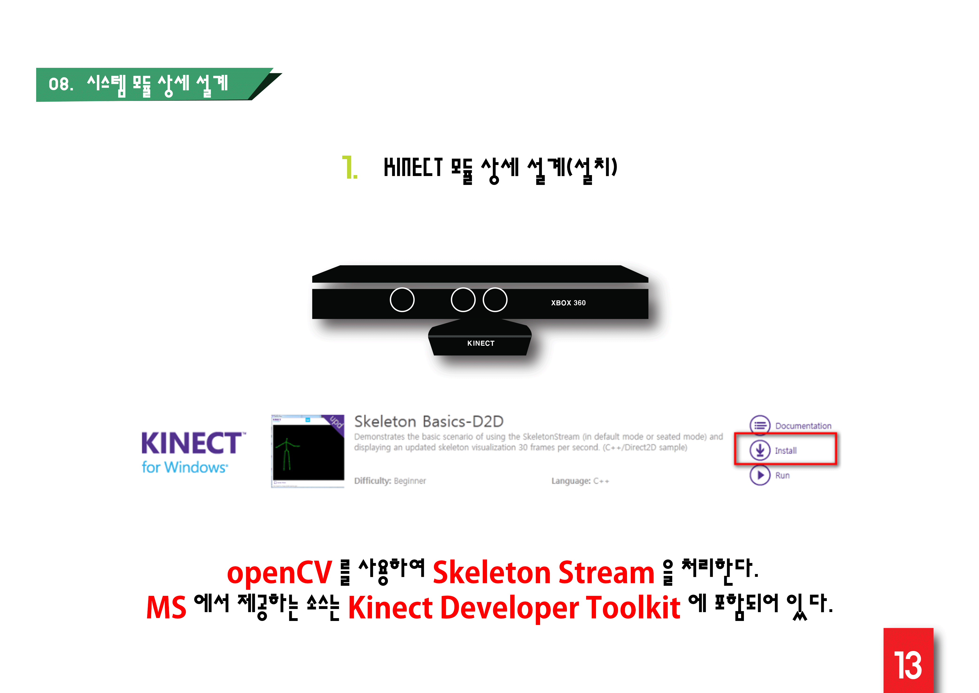

Slide 16
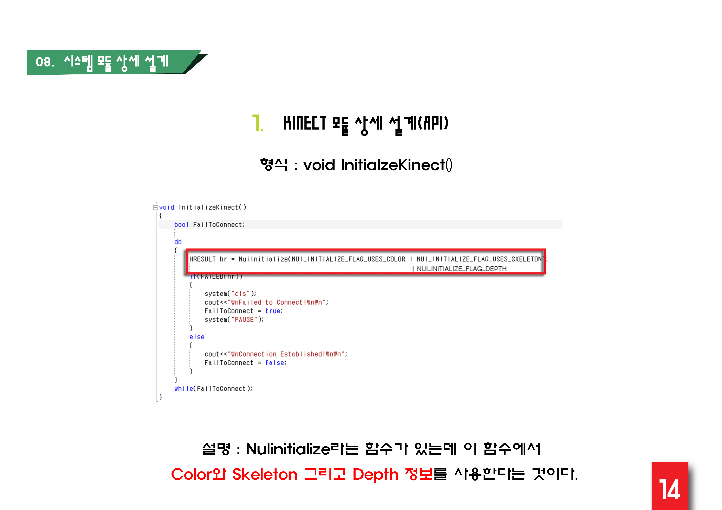

Slide 17
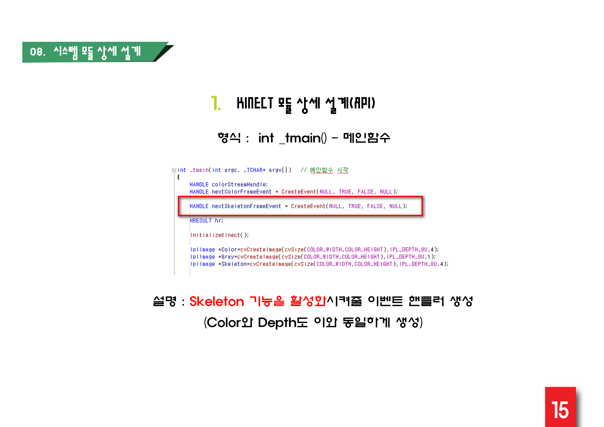

Slide 18
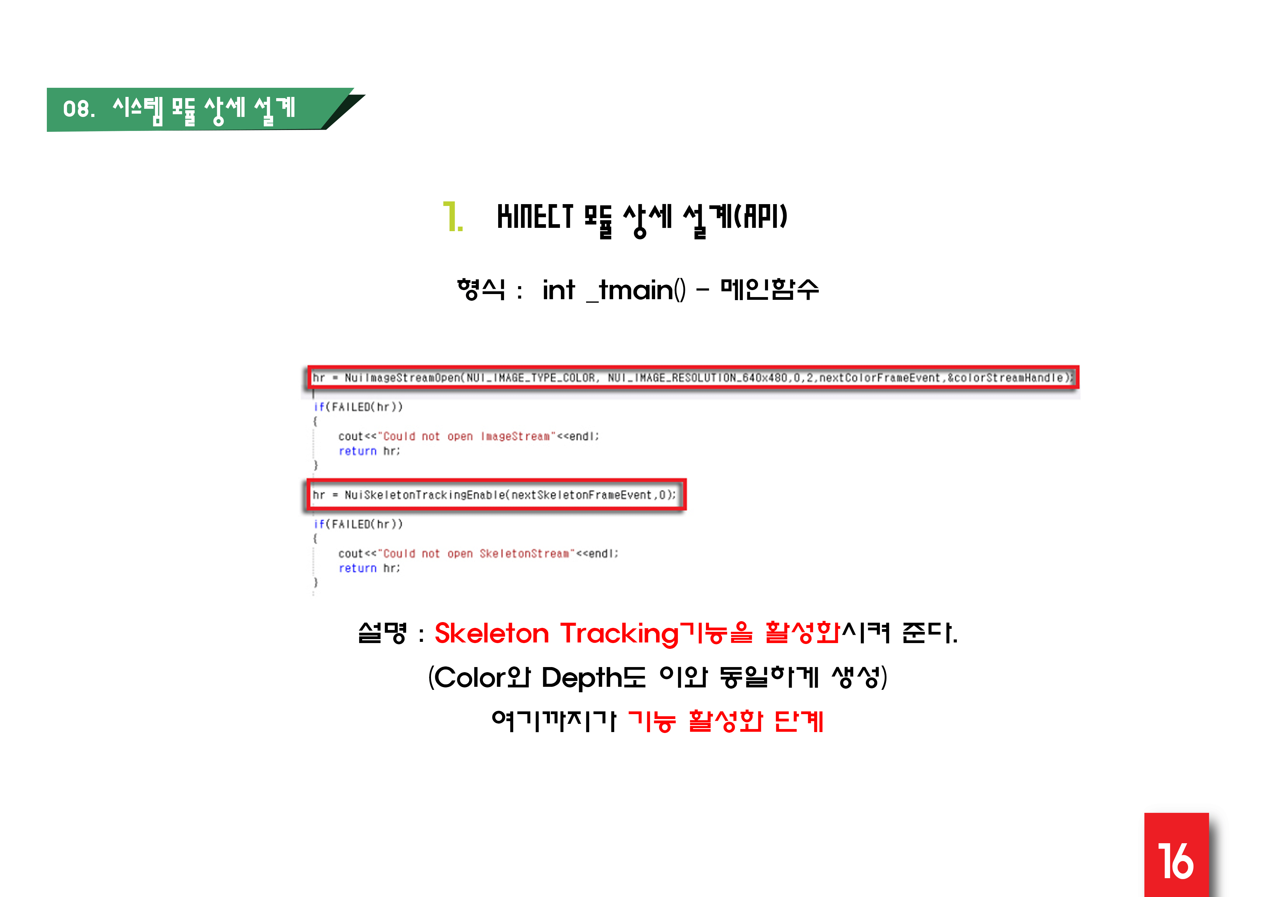

Slide 19
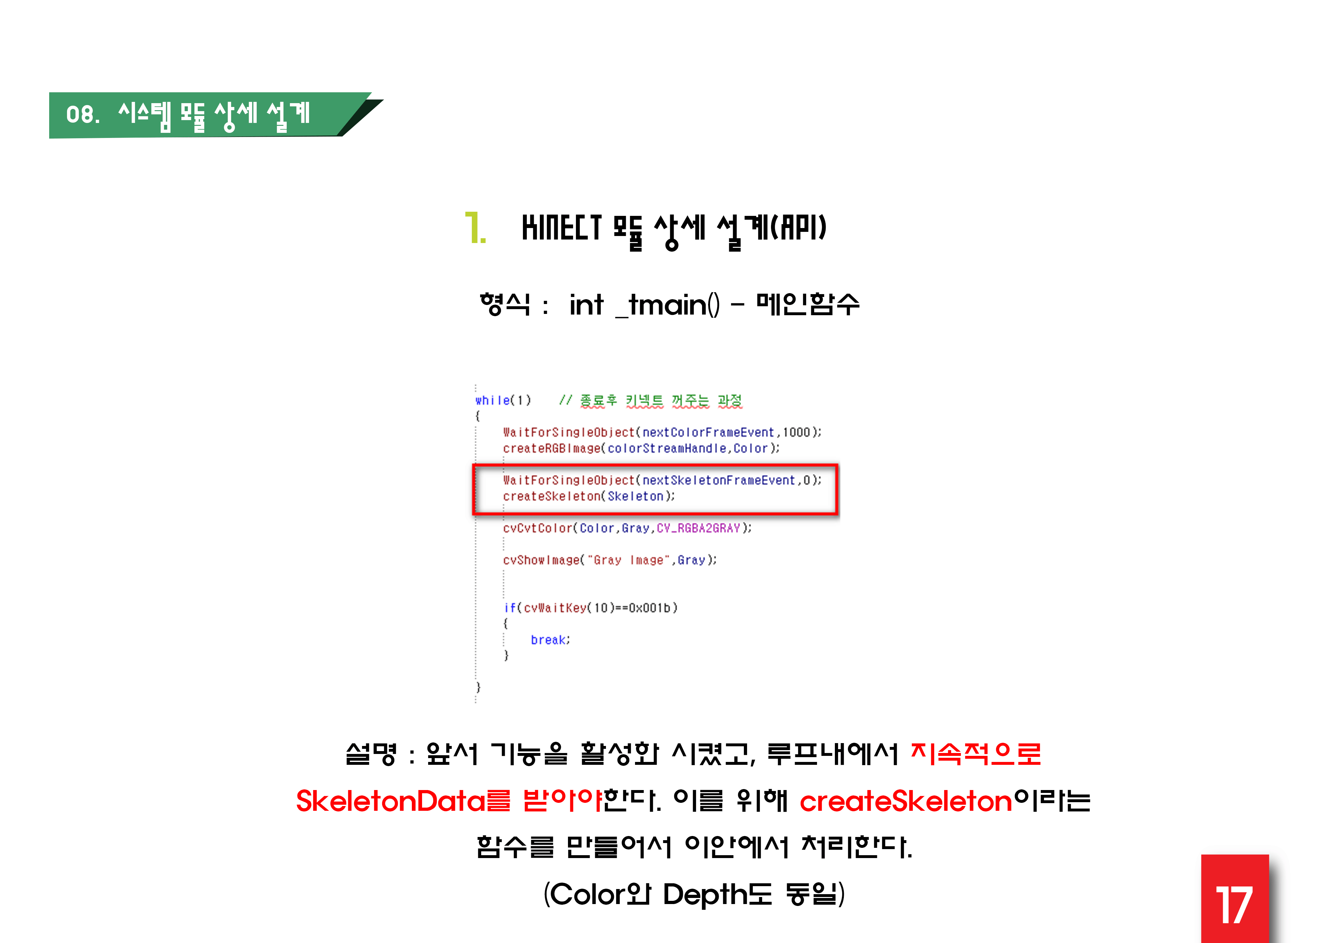

Slide 20
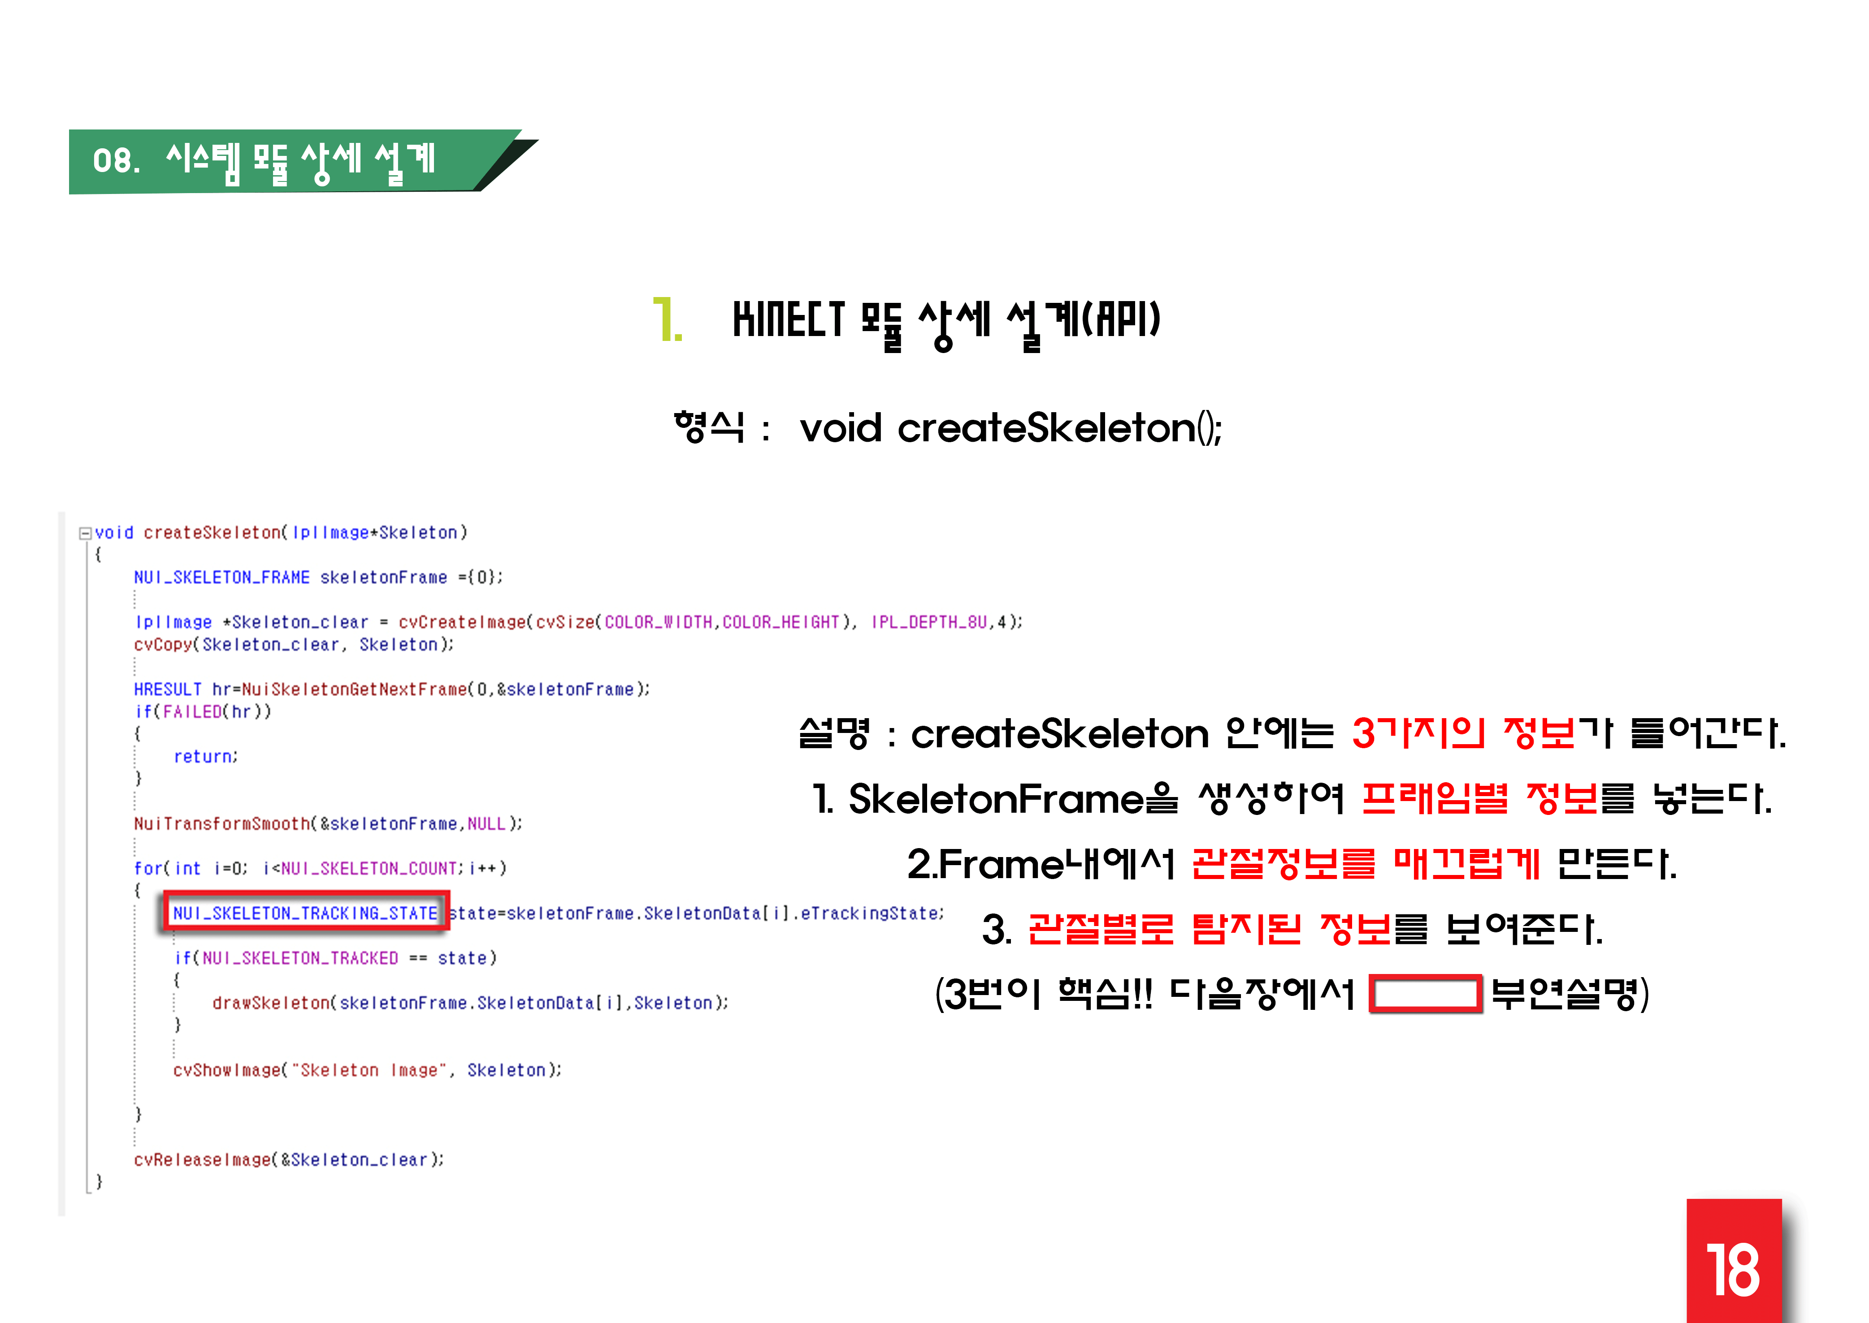

Slide 21
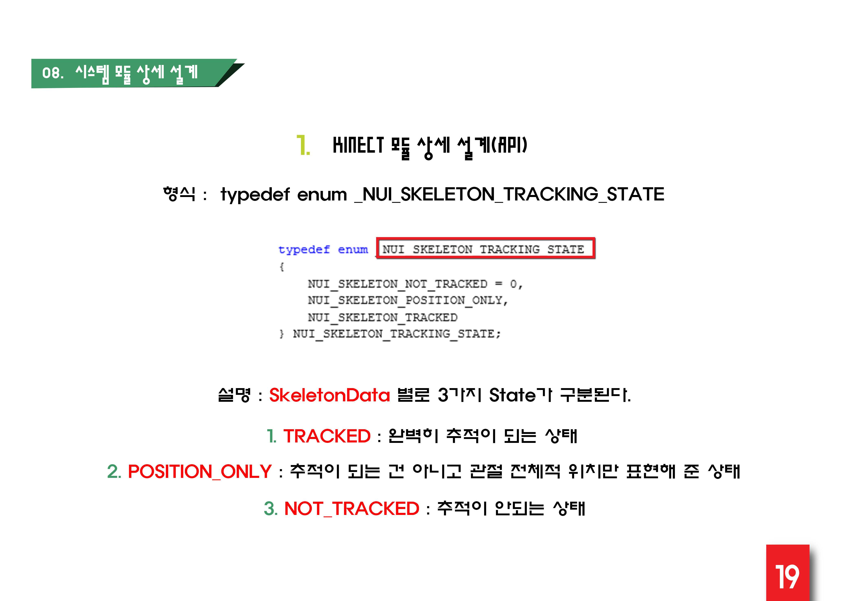

Slide 22
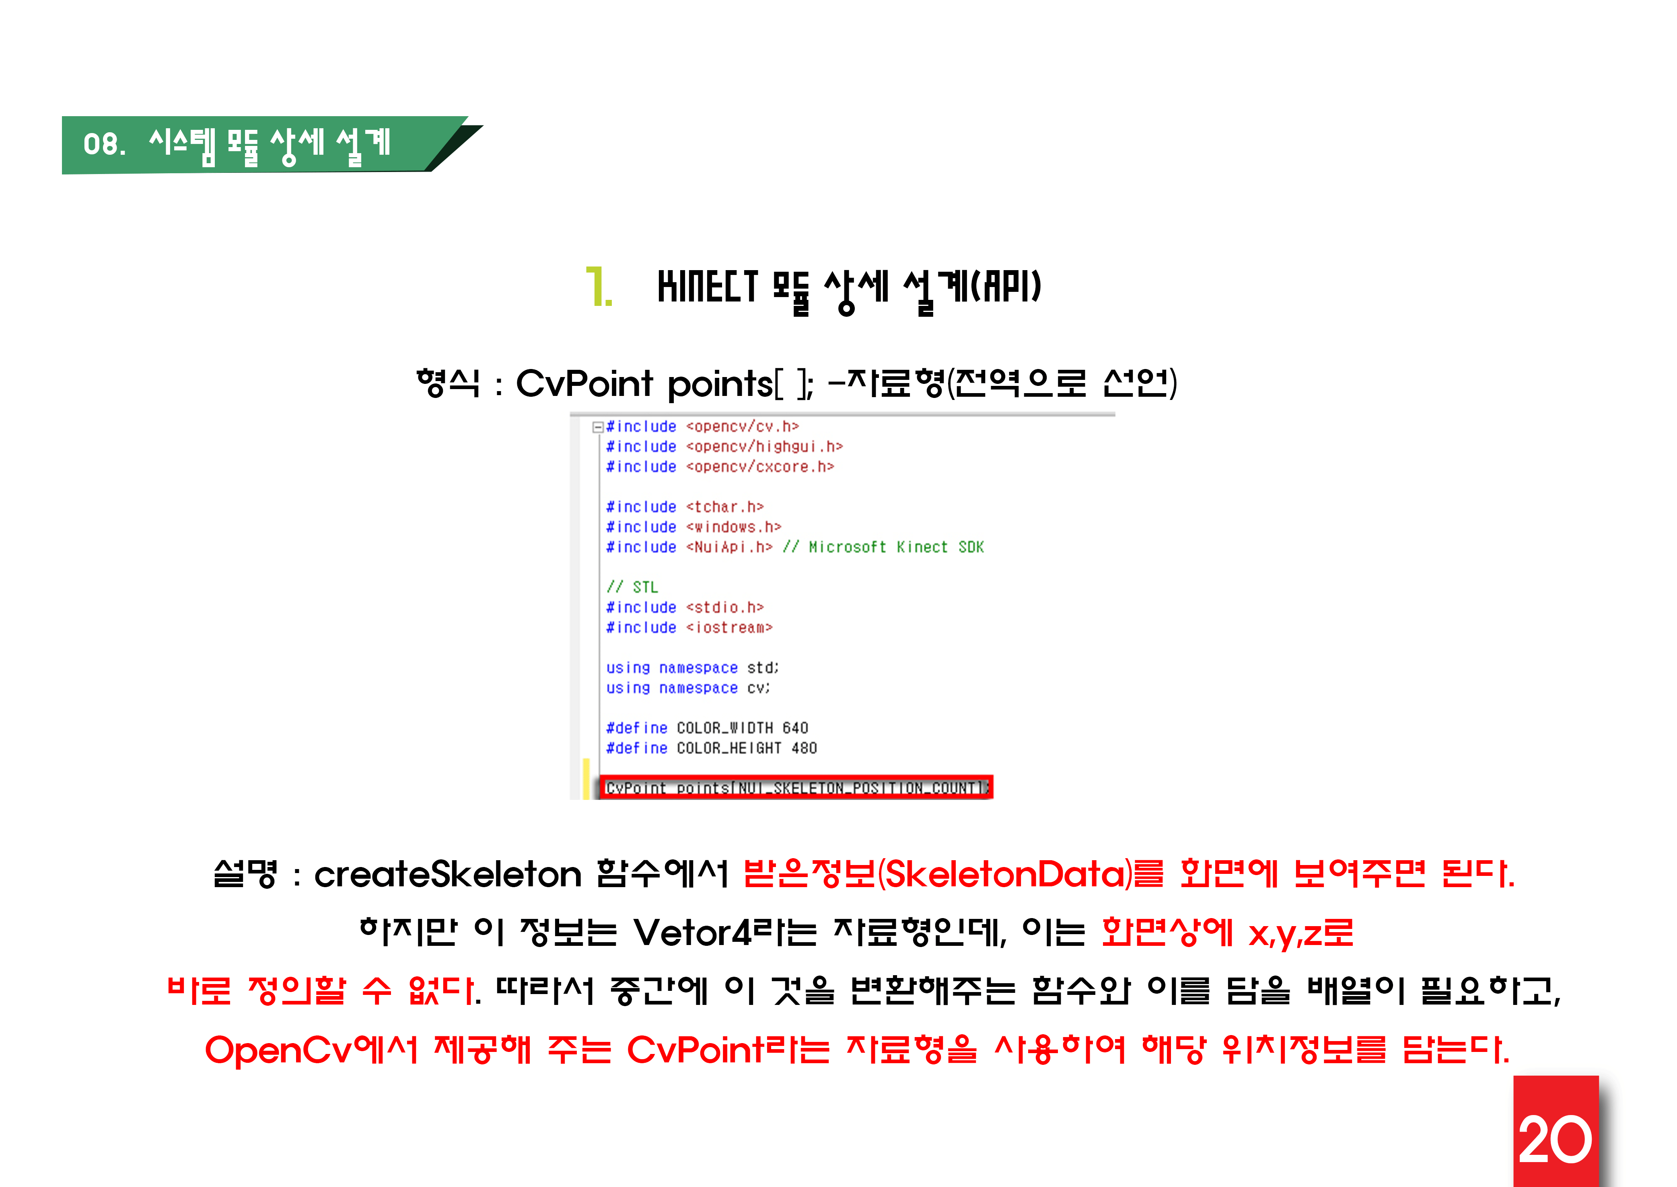

Slide 23
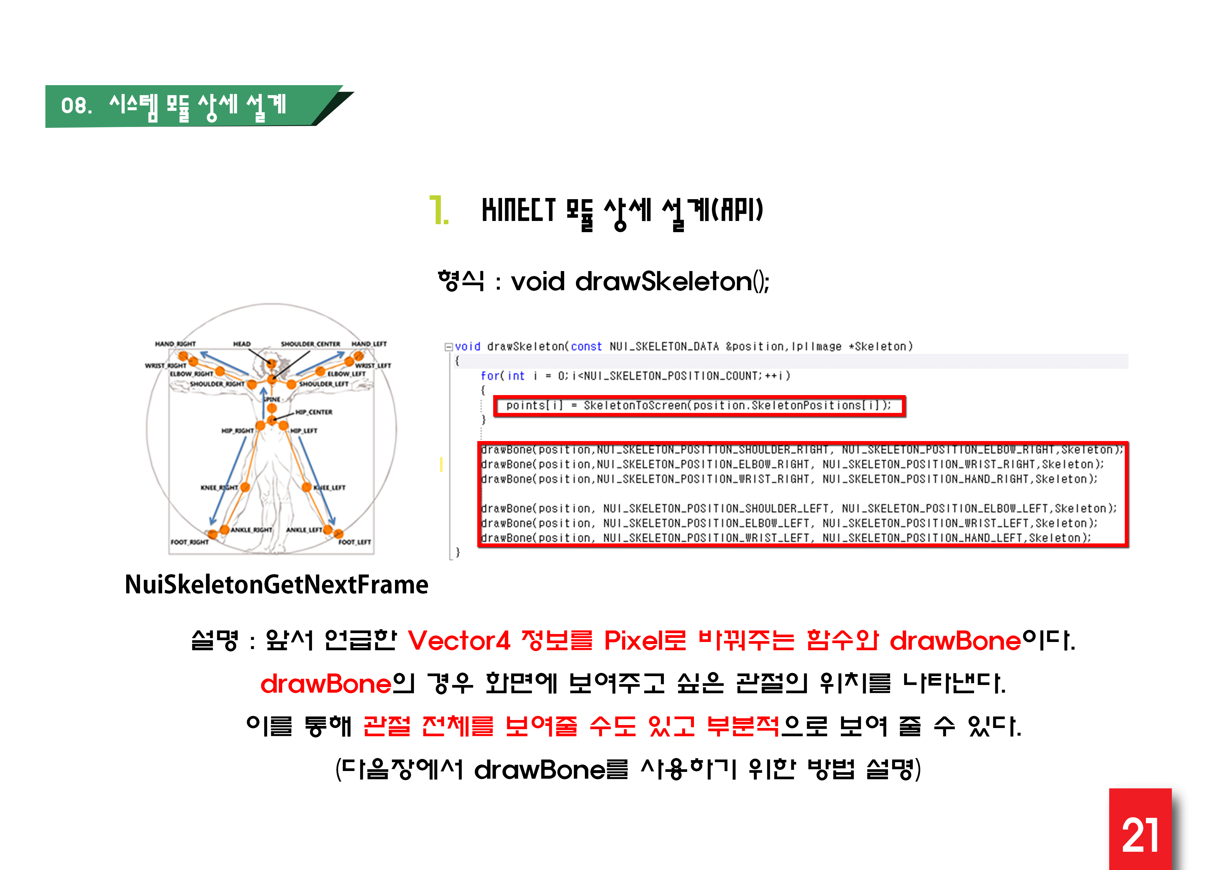

Slide 24
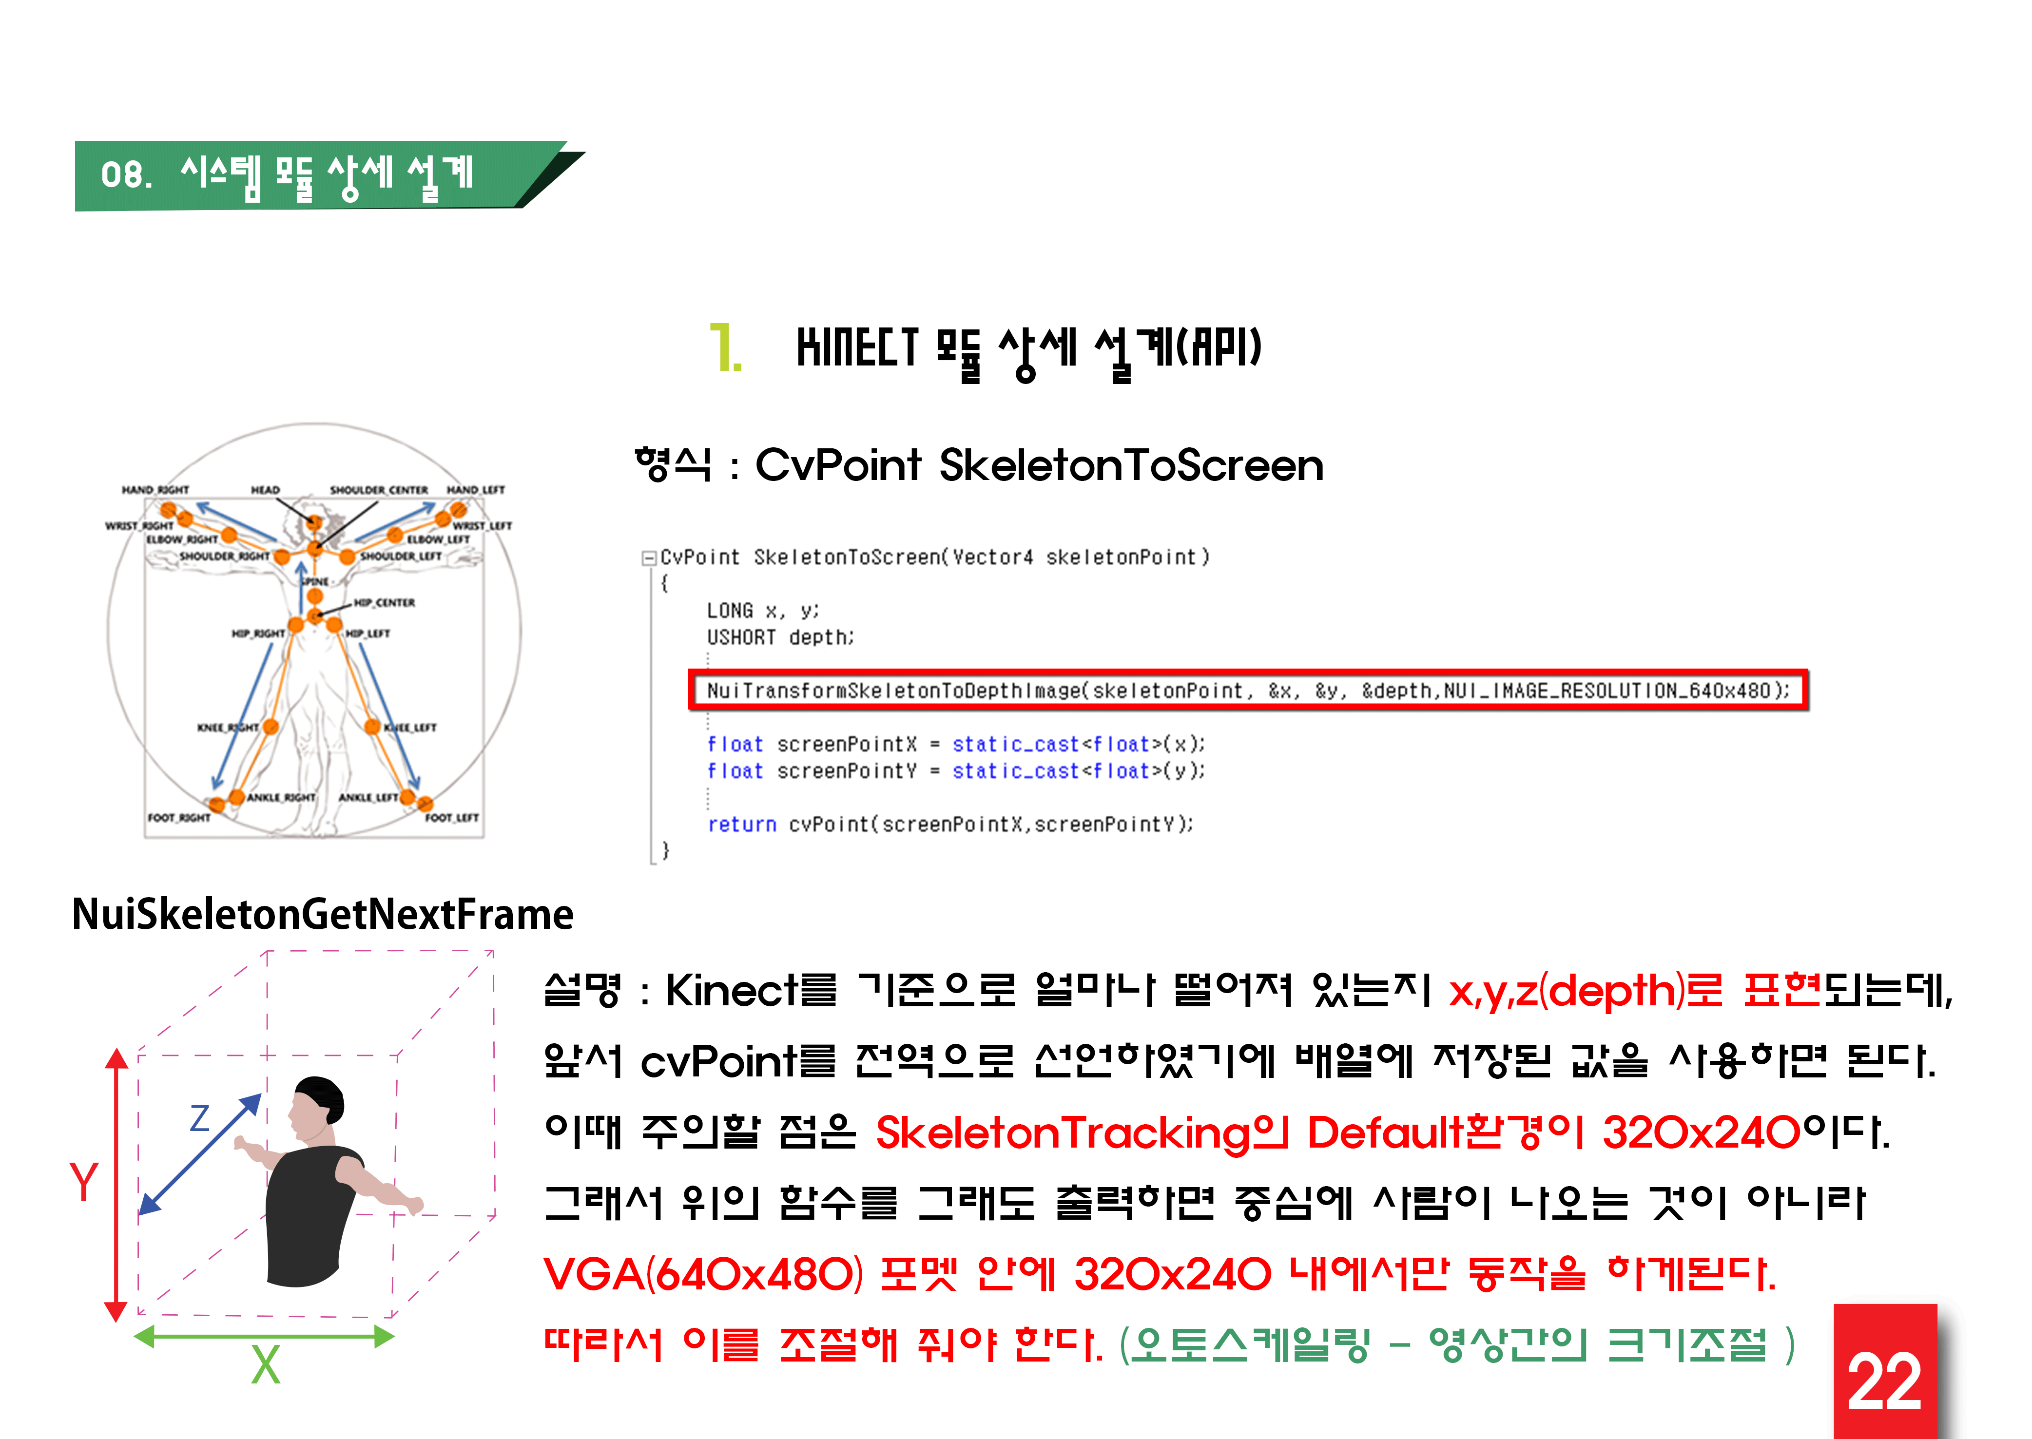

Slide 25
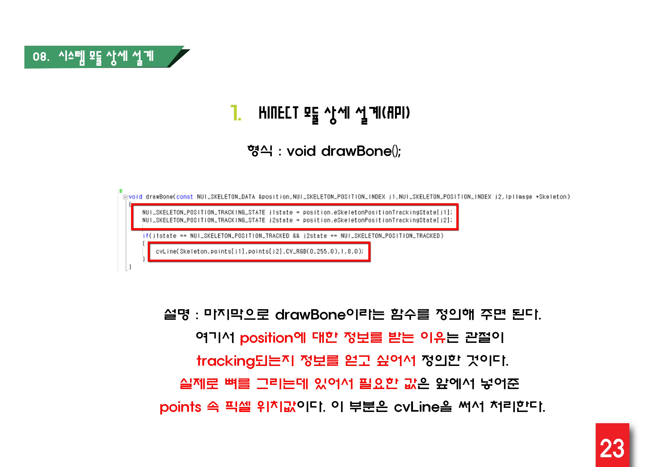

Slide 26
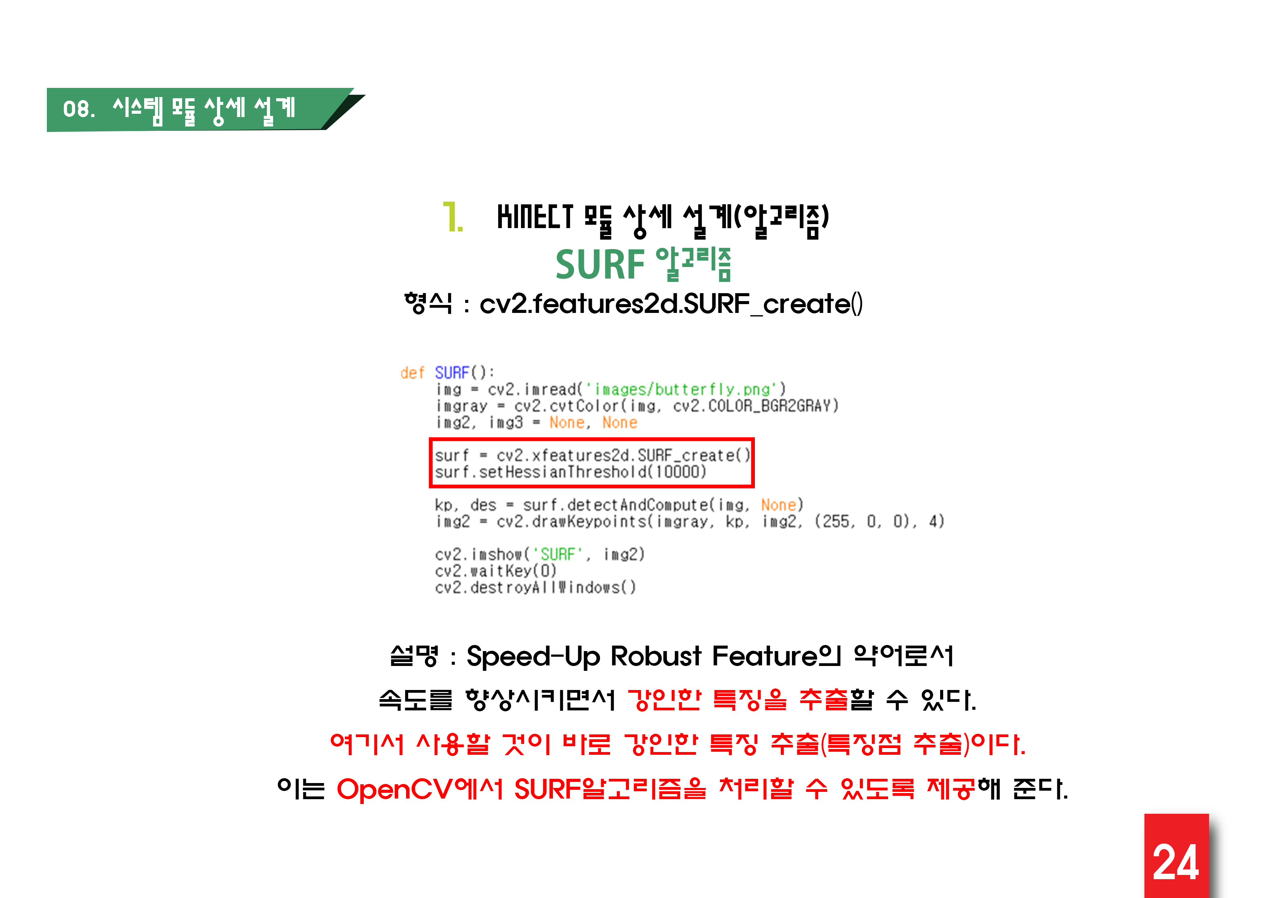

Slide 27
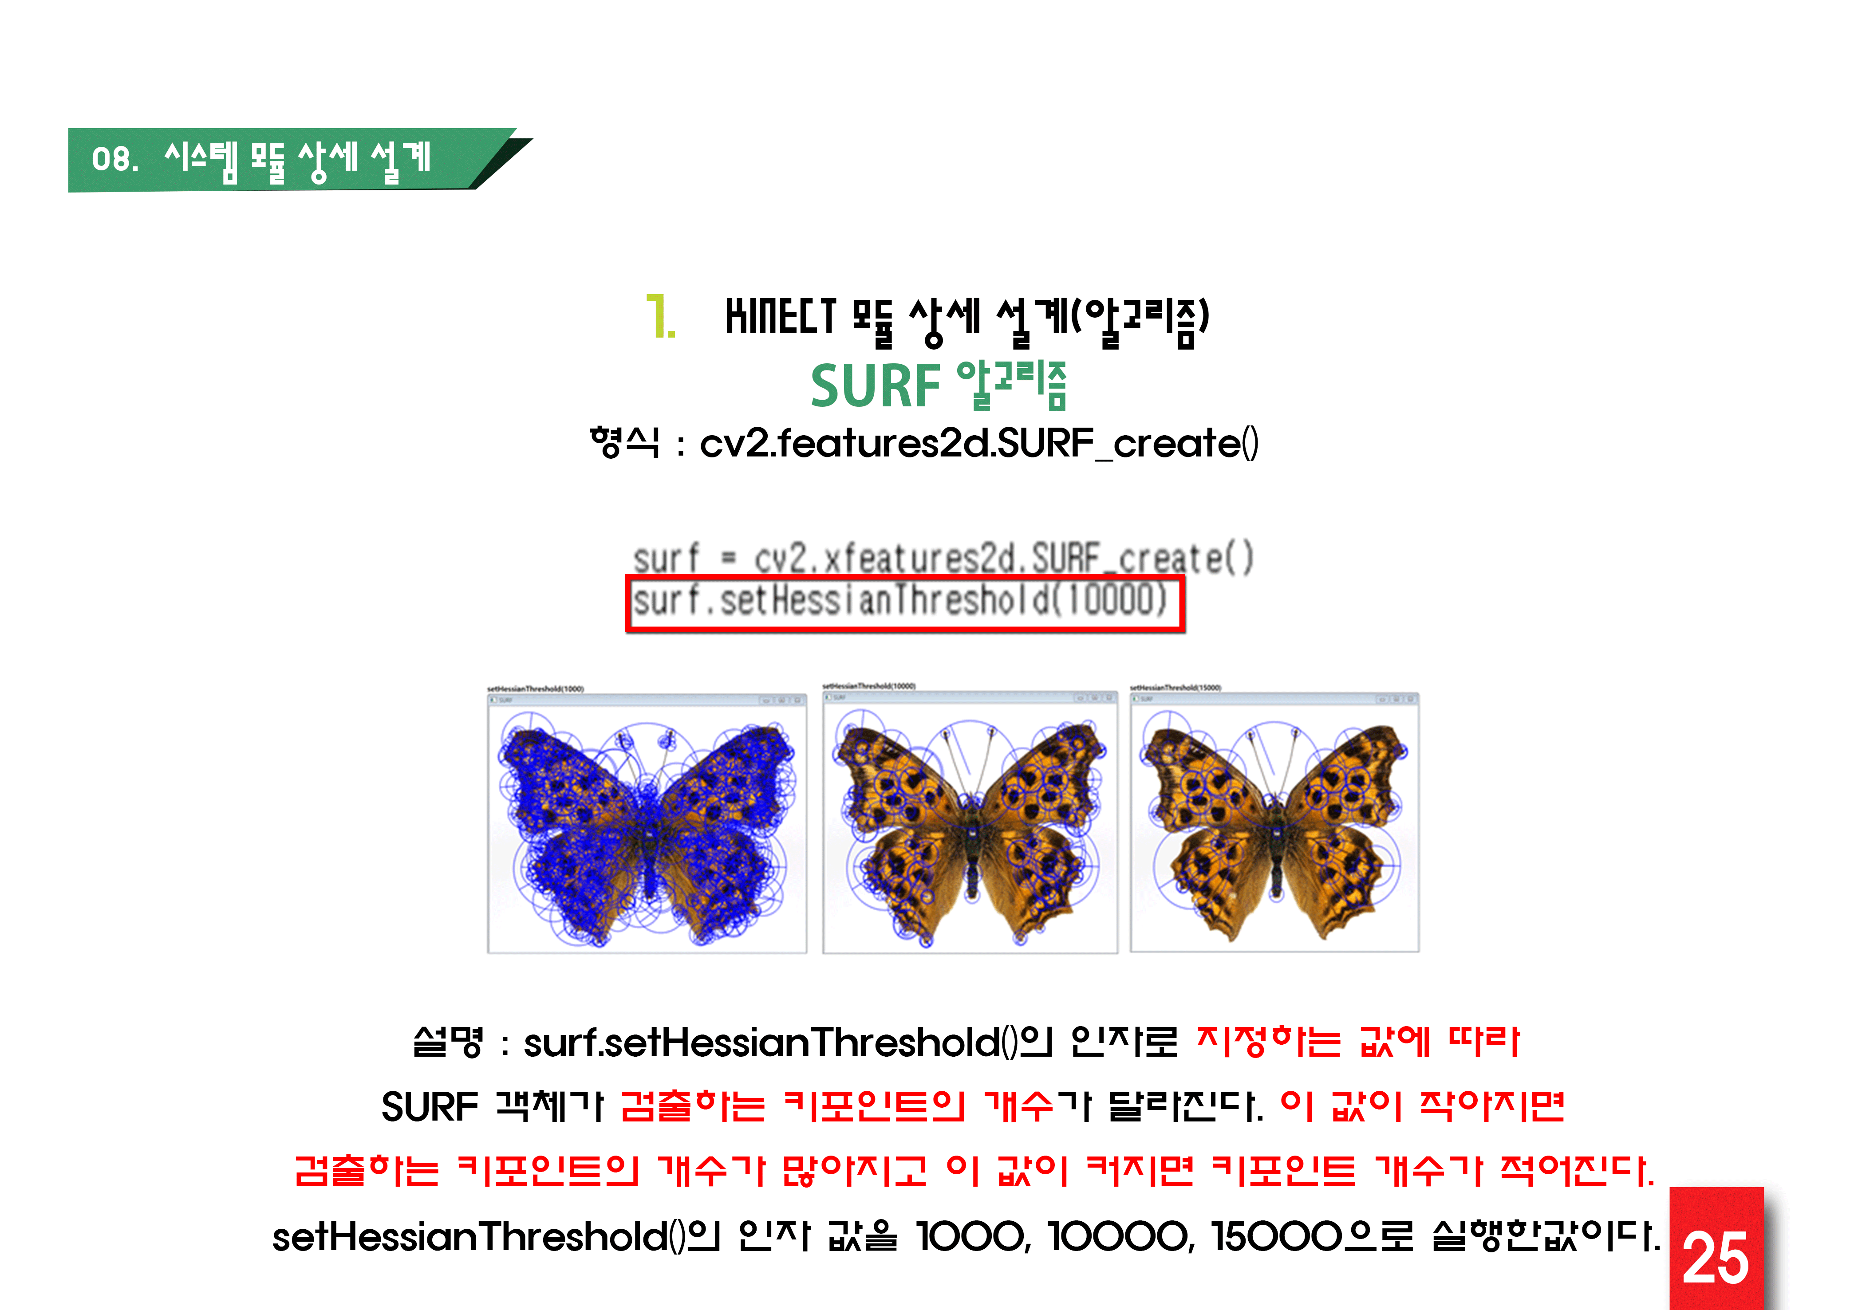

Slide 28
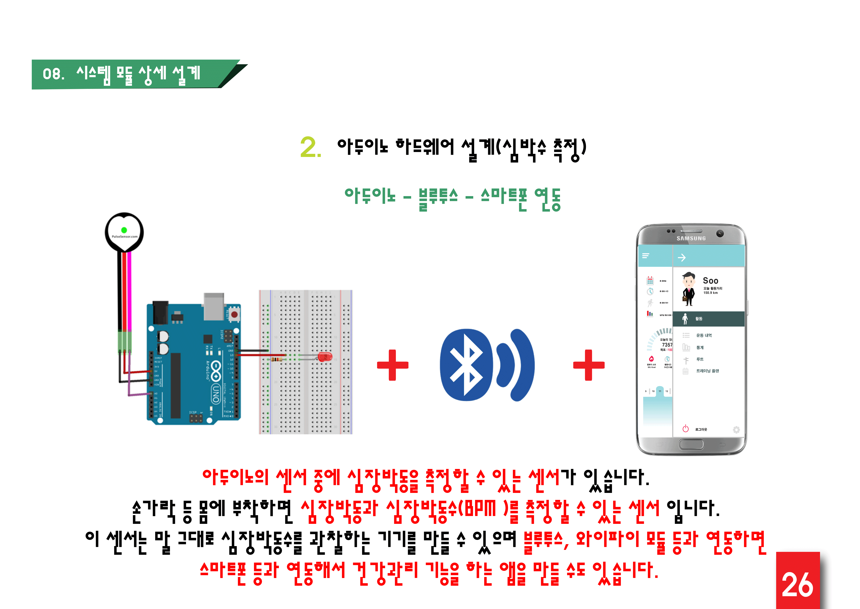

Slide 29
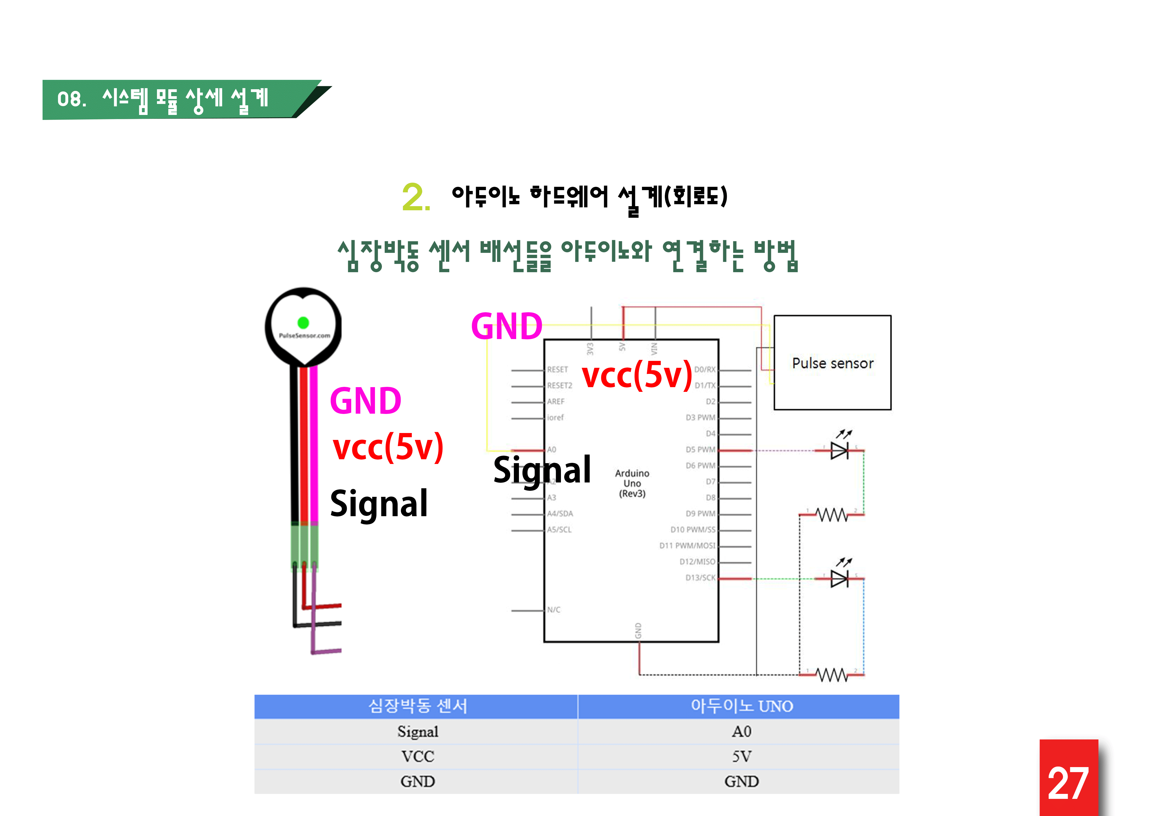

Slide 30
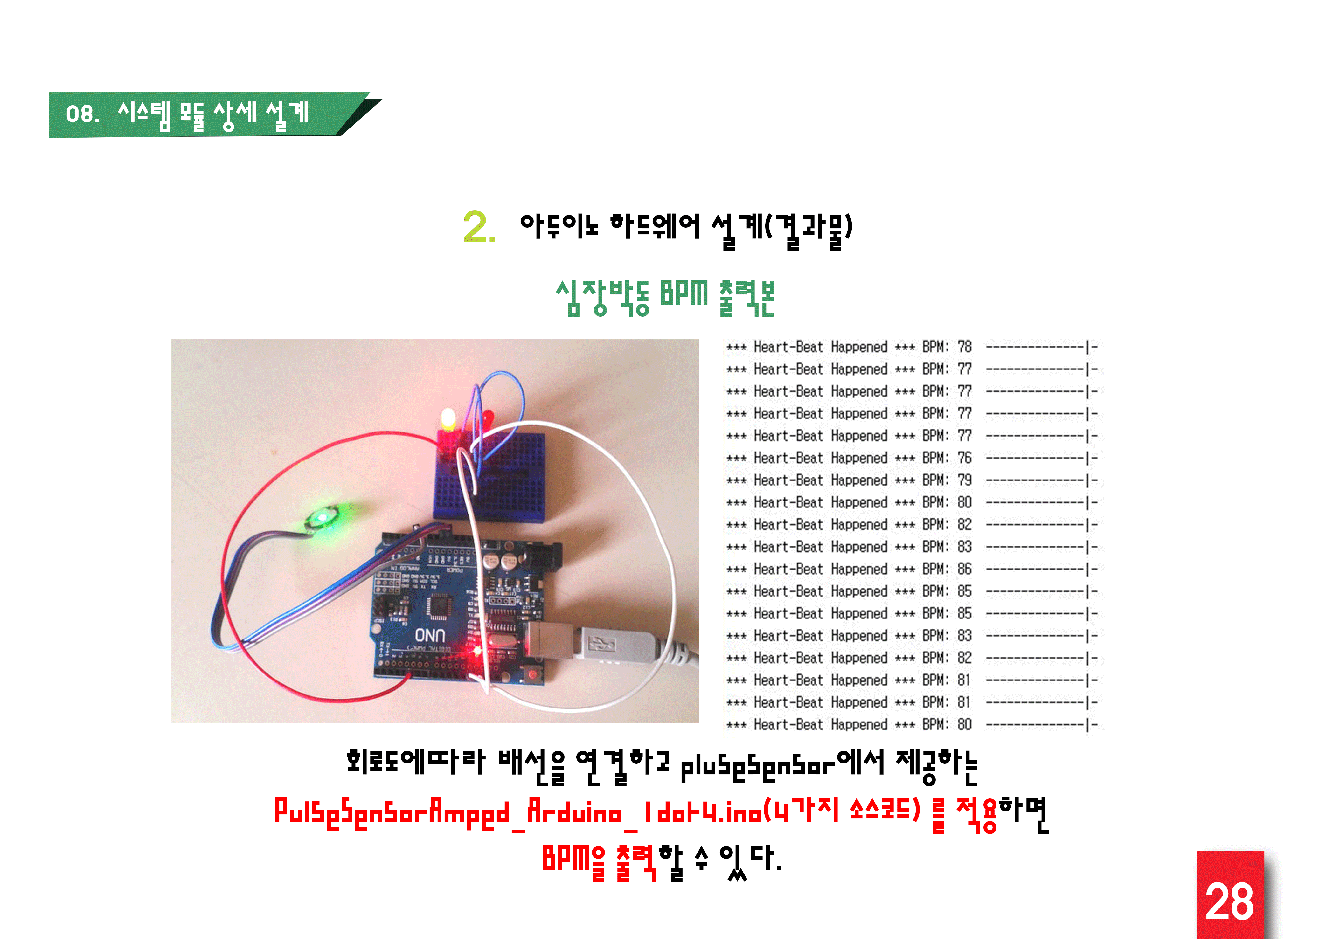

Slide 31
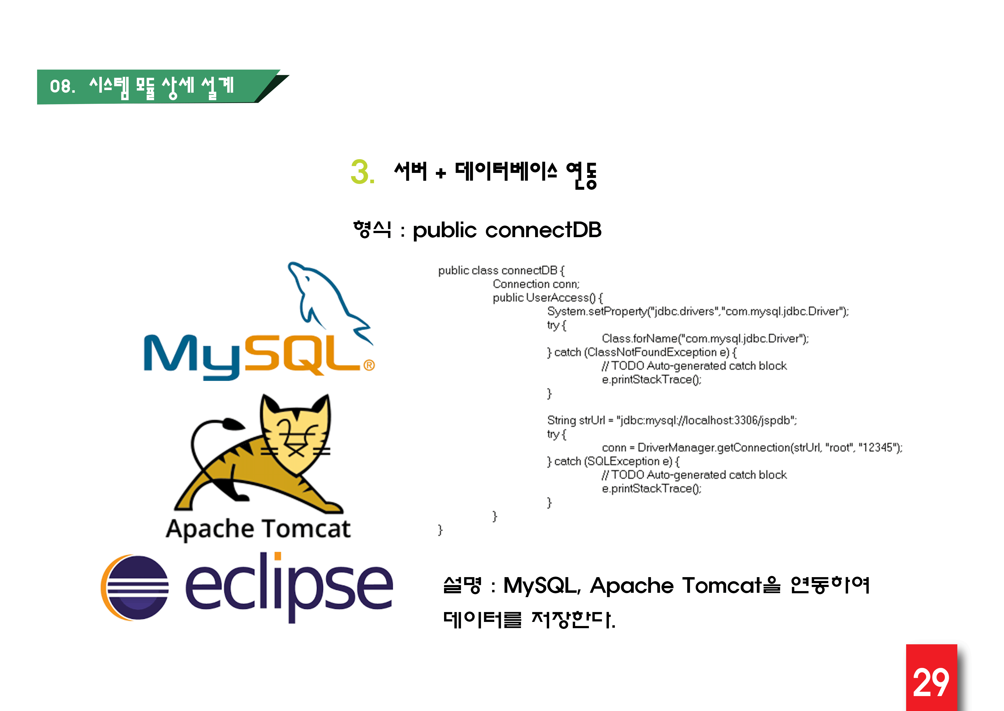

Slide 32
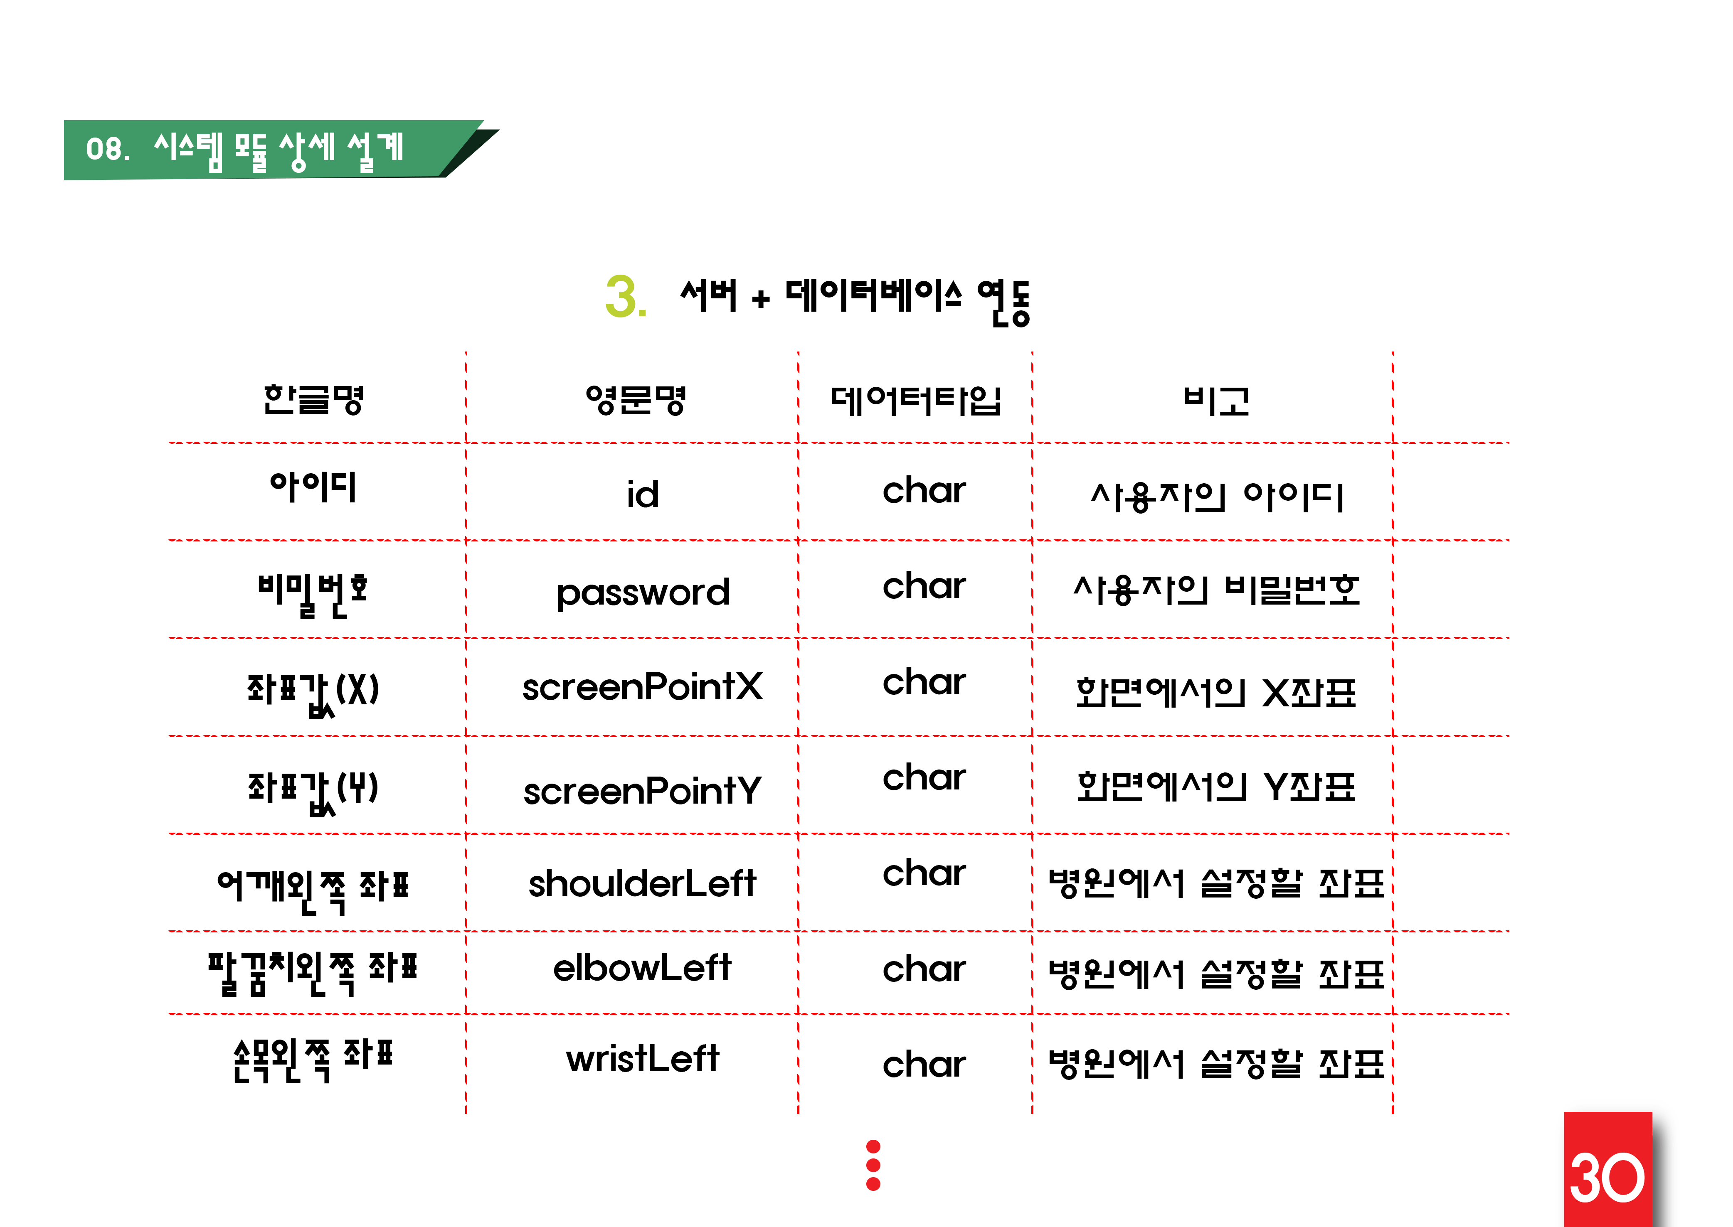

Slide 33
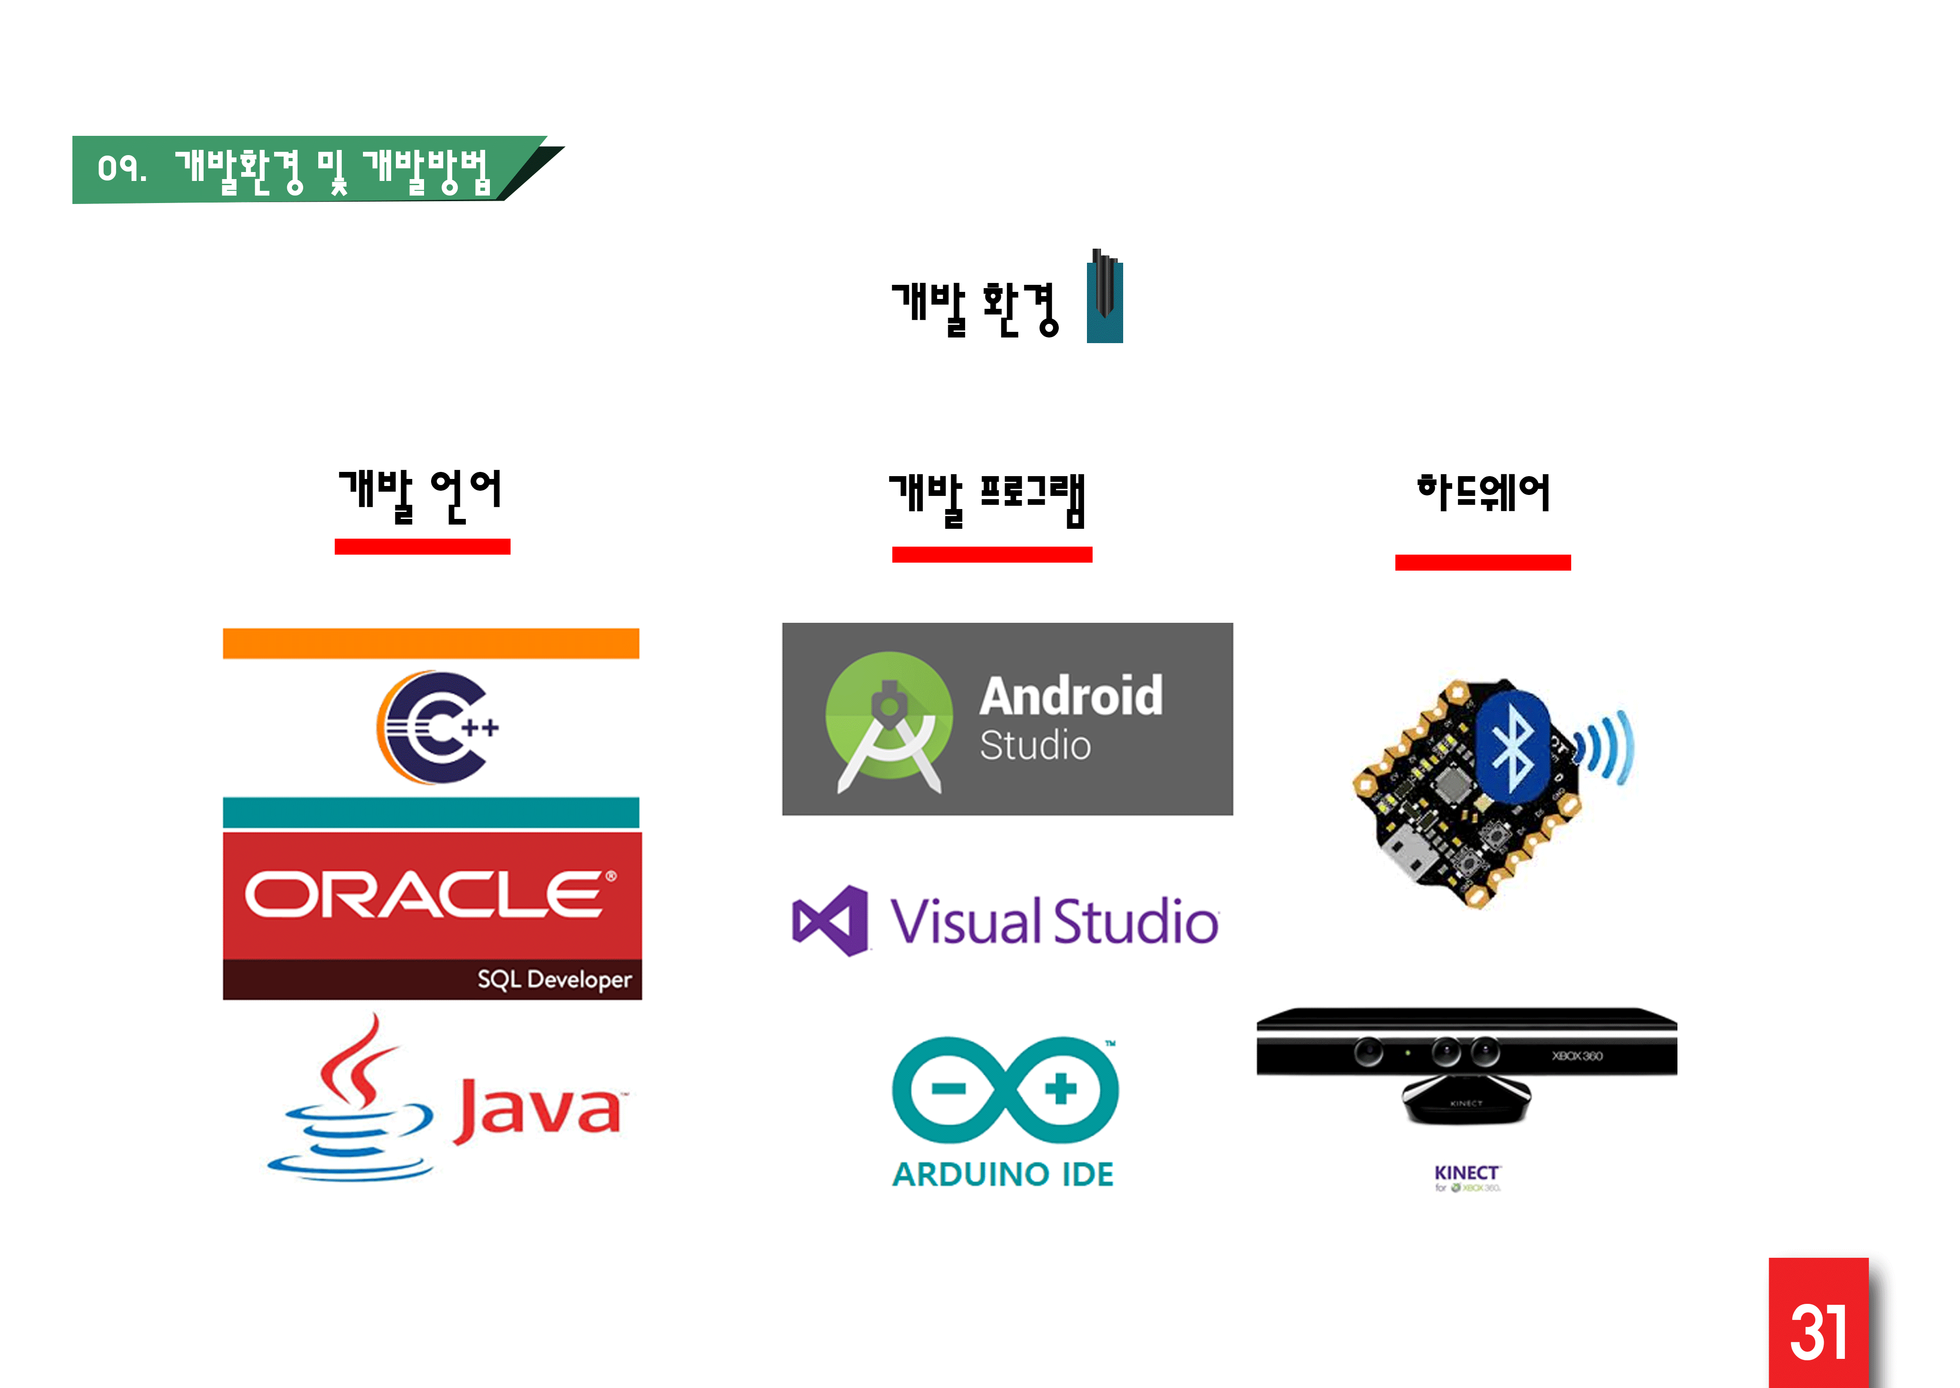

Slide 34
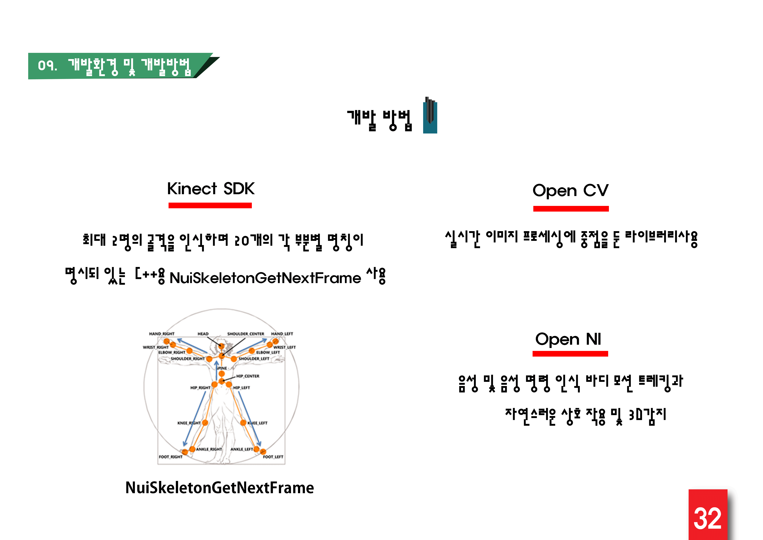

Slide 35
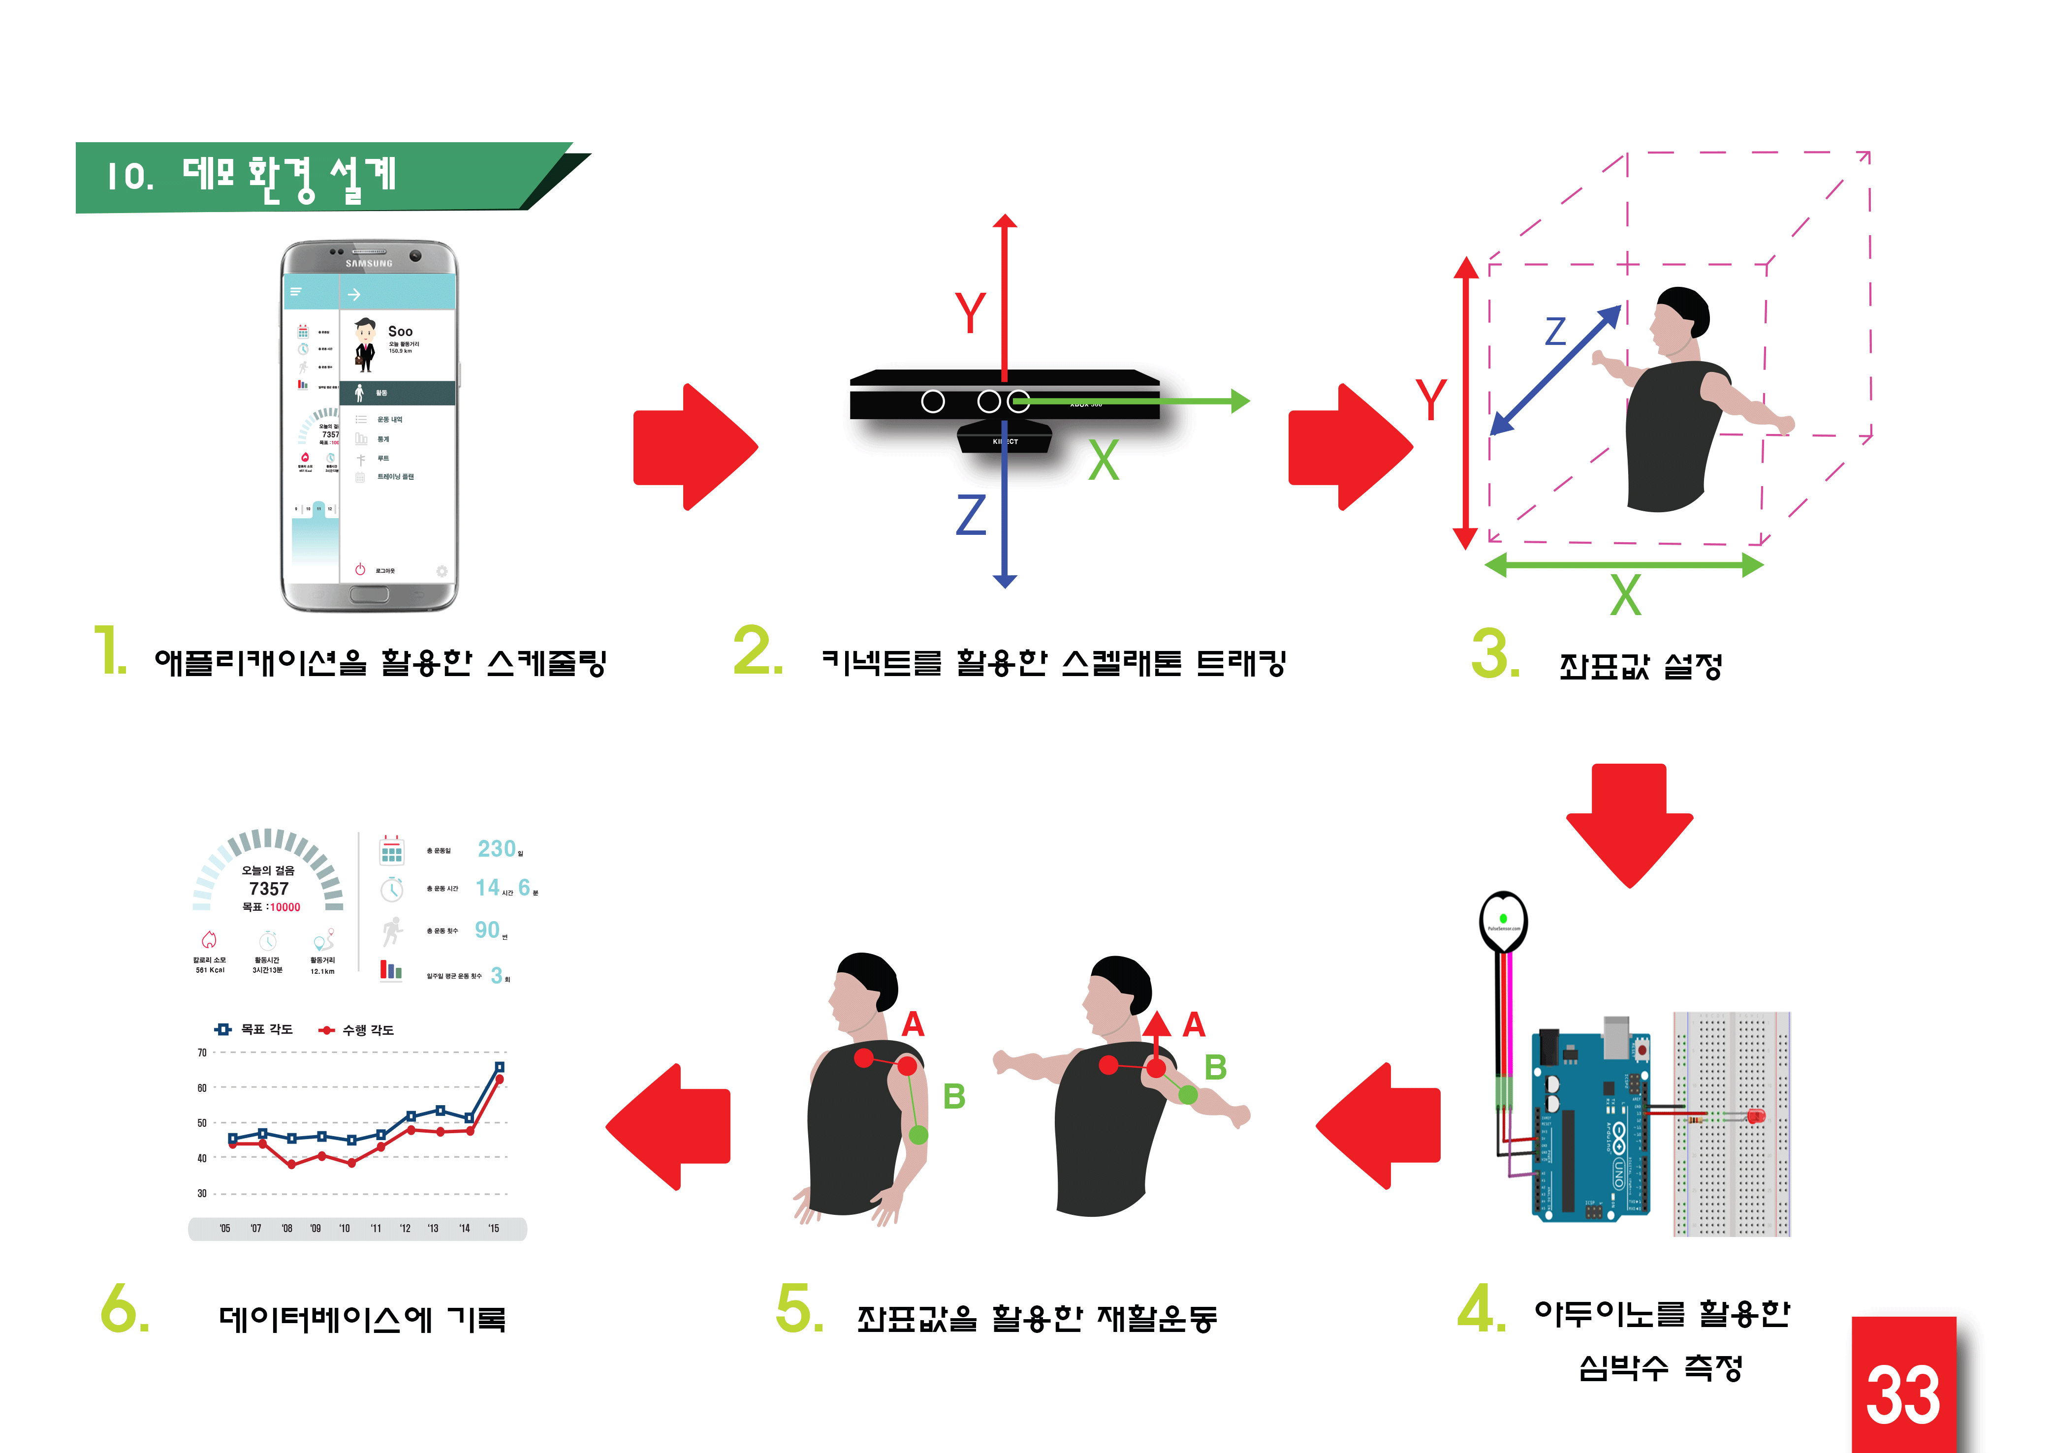

Slide 36
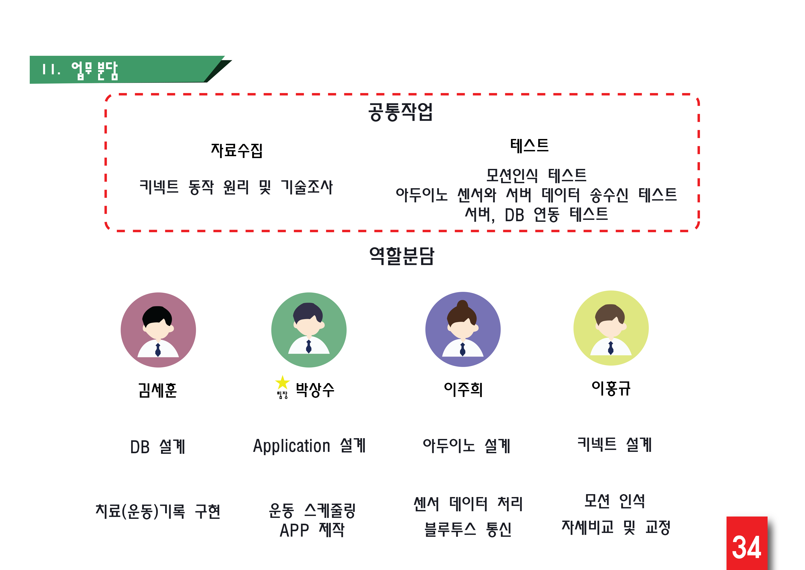

Slide 37
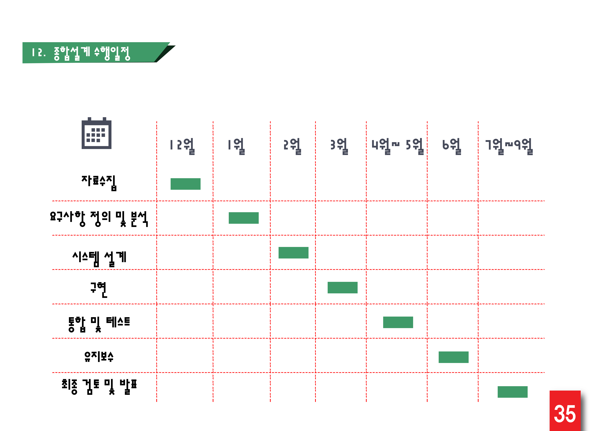

Slide 38
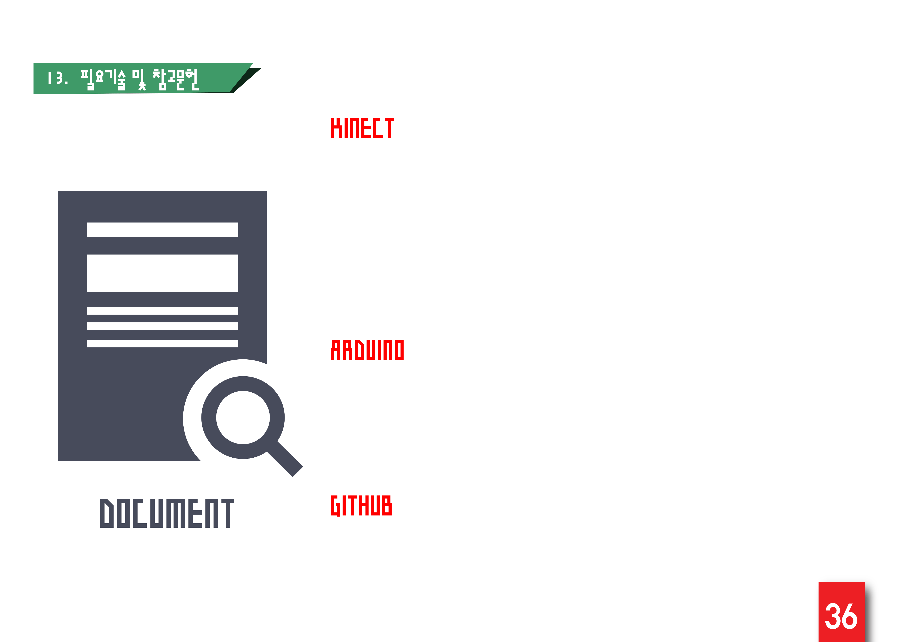
-> 강찬석, Kinect 개발 입문서 C/C++에서의 Kinect 개발
한국과학기술연구원 실감교류 로보스틱 연구센터, 2012.
-> 채영숙, KINECT를 활용한 재활 치료용 기능성 게임 개발
멀티미디어학회 논문지, 제17권, 제2호, p 250 – 256, 2014.
-> 키넥트를 이용한 개발 커뮤니티 http://cafe.naver.com/openkinect
-> 심박센서 아두이노 관련 정보
http://pulsesensor.myshopify.com/pages/code-and-guide
-> 아두이노를 이용한 개발 커뮤니티
http://cafe.naver.com/arduinostory
-> https://gist.github.com/verylongrun
박상수 : kpu2015150044
이주희 : juhee116
김세훈 : verylongrun
이홍규 : ekflalsha15

Slide 39


